Slide 1

Java 스터디
서버팀 2파트 백승찬

Slide 2
1주차 – Java 소개

Slide 3
Java의 태동
SUN Microsystems사 에서 1991년 James Gosling 을 중심으로 가전제품에 사용할 소프트웨어를 개발하는 중 기존 프로그램들은 플랫폼간 호환성이 없어 소스를 수정하거나 다시 컴파일해야하는 단점에 직면. 임베디드 시스템에 걸맞게 적은 메모리를 사용하면서 다양한 플랫폼을 지원하는 플랫폼 독립적인 특성 (platform independent) 을 가진 기술이 필요했음.
WORA (Write Once, Run Anywhere) 를 핵심가치로 둔 oak 언어 개발. 웹 역시 위 특성을 필요로 했기때문에 SUN Microsystems는 oak를 인터넷 환경에 맞게 발전시켜 1995년 Java 언어를 발표
가장 많이 이용되는 Netscape 브라우저에 Java가 탑재되며 급격히 발전

Slide 4
Java의 태동
SUN Microsystems사 에서 1991년 James Gosling 을 중심으로 가전제품에 사용할 소프트웨어를 개발하는 중 기존 프로그램들은 플랫폼간 호환성이 없어 소스를 수정하거나 다시 컴파일해야하는 단점에 직면. 임베디드 시스템에 걸맞게 적은 메모리를 사용하면서 다양한 플랫폼을 지원하는 플랫폼 독립적인 특성 (platform independent) 을 가진 기술이 필요했음.
WORA (Write Once, Run Anywhere) 를 핵심가치로 둔 oak 언어 개발. 웹 역시 위 특성을 필요로 했기때문에 SUN Microsystems는 oak를 인터넷 환경에 맞게 발전시켜 1995년 Java 언어를 발표
가장 많이 이용되는 Netscape 브라우저에 Java가 탑재되며 급격히 발전
“ ”
Java의 핵심가치는 WORA 이며, 플랫폼 독립적인 언어이다

Slide 5
Write Once, Run Anywhere!
어떤 장비에서도 개발될 수 있고, 표준 바이트코드로 컴파일되고, 자바 가상 머신이 장착된 어떤 장비에서도 실행될 수 있어야 한다.
James Gosling (1955.5.19~)

Slide 6
Java의 WORA
WORA 를 가능케 한 이유
C/C++ 언어는 컴파일 결과 타겟 머신의 CPU가 실행할 수 있는 기계어로 직접 변환하지만, Java 언어는 컴파일 결과로 JVM(Java Virtual Machine)이 실행할 수 있는 바이트코드로 변환해 타겟 머신에 JVM만 있으면 어디서나 동일한 실행 환경을 제공한다.
Byte Code
Javac (자바 컴파일러) 가 Java 소스코드를 컴파일한 결과로 추출된 기계어
JVM이 실행할 수 있는 바이너리 코드 (타겟 머신의 CPU가 실행하지 않음)
JVM이 인터프리터 방식으로 Byte Code를 해석해 타겟 머신에서 실행
JVM (Java Virtual Machine)
서로 다른 타겟 머신별로 동일한 자바 실행 환경 제공.
JVM 자체는 플랫폼 종속적.
Byte Code 를 입력받아 프로세스를 실행.

Slide 7
Java의 WORA
Mac OS
0101011101010101…
Mac 환경의 머신이 실행
Mac PC
Mac 환경을 위한 Compile/Link
Test.exe
int i = 0;
int j = 1; i = i - j; cout << i;
Intel/Windows 환경을 위한 Compile/Link
Test.cpp
Windows OS
0101111101000000…
Intel/Windows 환경의 머신이 실행
Intel PC
Test.exe

Slide 8
Java의 WORA
Mac OS
실행
Mac PC
int i = 0;
int j = 1; i = i - j; cout << i;
Compile
0110110001010101…
실행
Windows OS
Intel PC

Slide 9
Java의 WORA
JVM
JVM이 해석해 실행
Mac OS
int i = 0;
int j = 1; i = i - j; System.out.println(i);
JVM을 위한 Compile
Mac PC
0110110001010101…
Test.java
Test.class
JVM이 해석해 실행
JVM
“ ”
Windows OS
Java는 Byte Code로 컴파일되며, JVM에 의해 실행된다
Intel PC

Slide 10
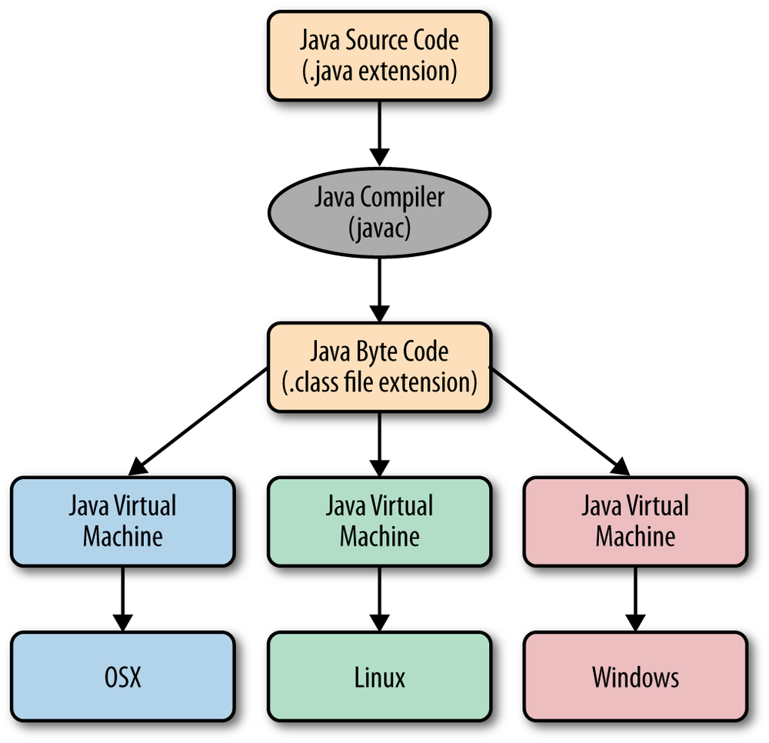
Java의 WORA
실행환경의 차이
[C/C++] - 컴파일/링크 결과 타겟 머신에서 실행가능한 실행 파일을 생성
[Java] - 컴파일 결과 JVM에서 실행가능한 Byte Code 형태의 클래스 파일을 생성
http://www.developingthefuture.net/compilation-process-and-jit-compiler/

Slide 11
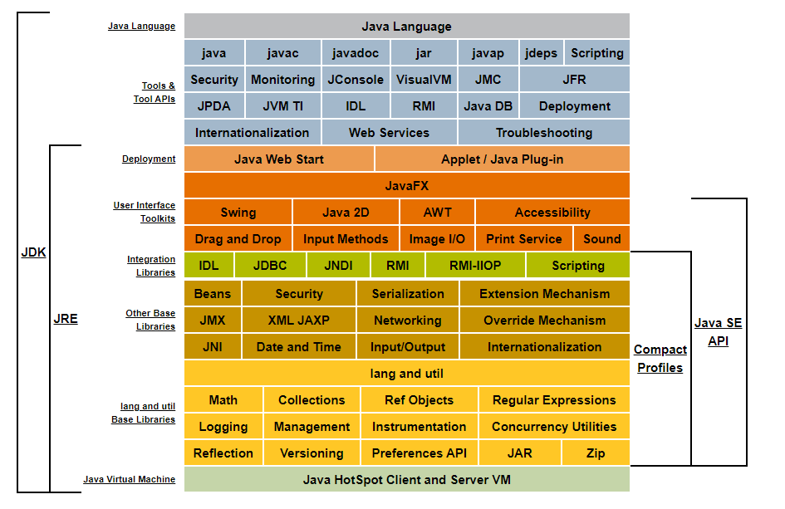
Java 개발 환경 구축
JDK (Java Development Kit) : 개발 및 실행 도구
JRE (Java Runtime Environment) : 실행 도구 (대부분 컴퓨터에 설치되어있음)
Oracle jdk 8 구조

Slide 12
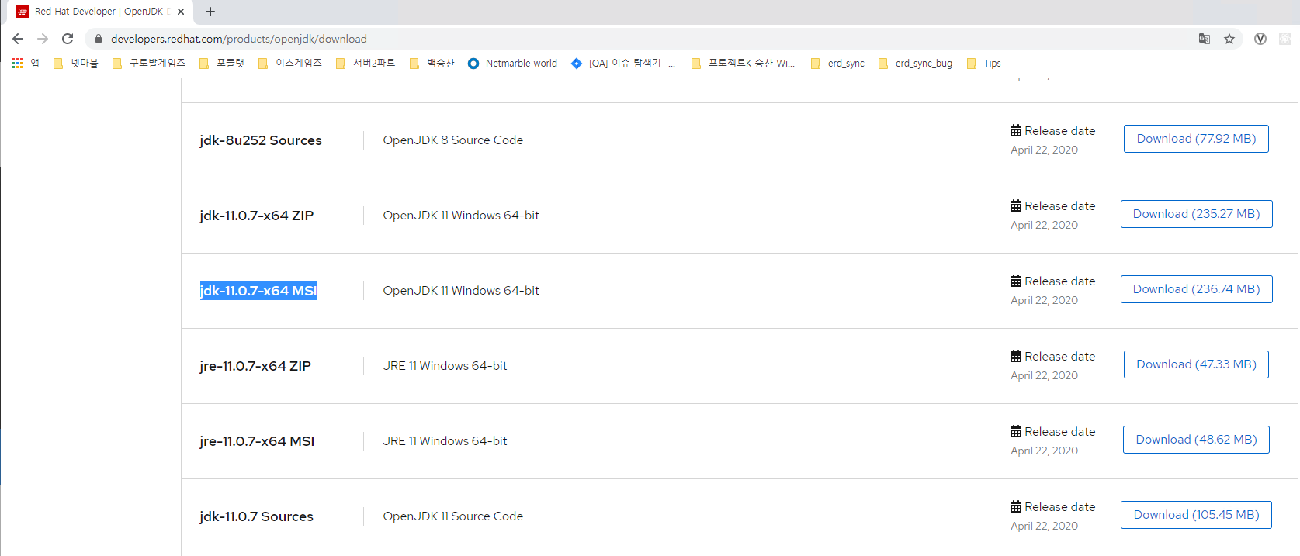
Java 개발 환경 구축
JDK 설치
Red hat Openjdk11 설치 - 구글 드라이브로 다운받기 https://drive.google.com/open?id=1LMmIWyGKIG3GuYvxXFfA6ukRcNeEJNIy - Red hat 공식 홈페이지에서 다운 받기 https://developers.redhat.com/products/openjdk/download

Slide 13
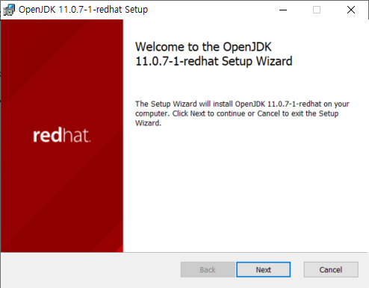
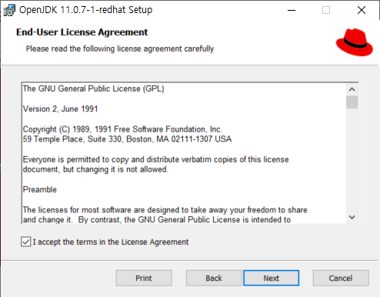
Java 개발 환경 구축 (JDK 설치 & 세팅)
다운 받은 msi 설치파일을 열고 라이선스 동의 및 쭈욱 Next~

Slide 14
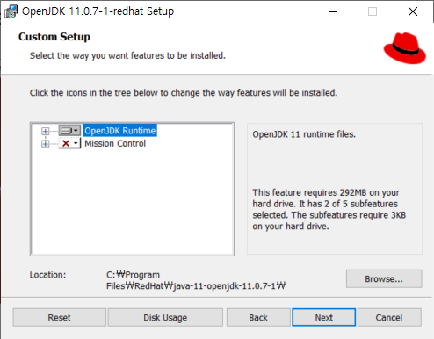
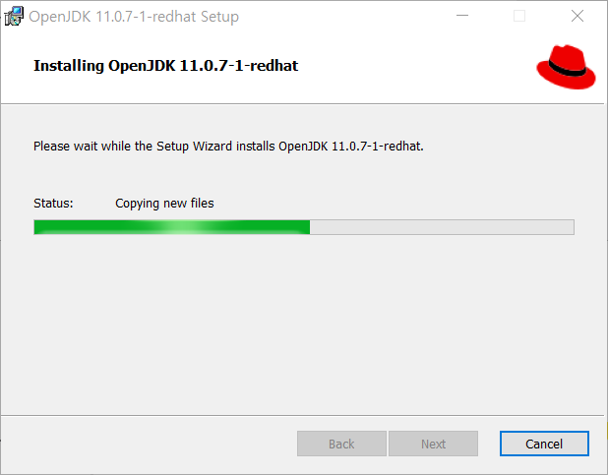
Java 개발 환경 구축 (JDK 설치 & 세팅)
설정 다시 할 수 있으니 쭉쭉 설치

Slide 15
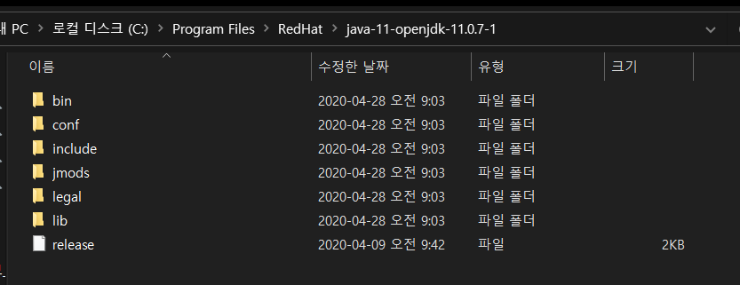
Java 개발 환경 구축 (JDK 설치 & 세팅)
RedHat 디렉터리 하위에 파일 생성됨

Slide 16
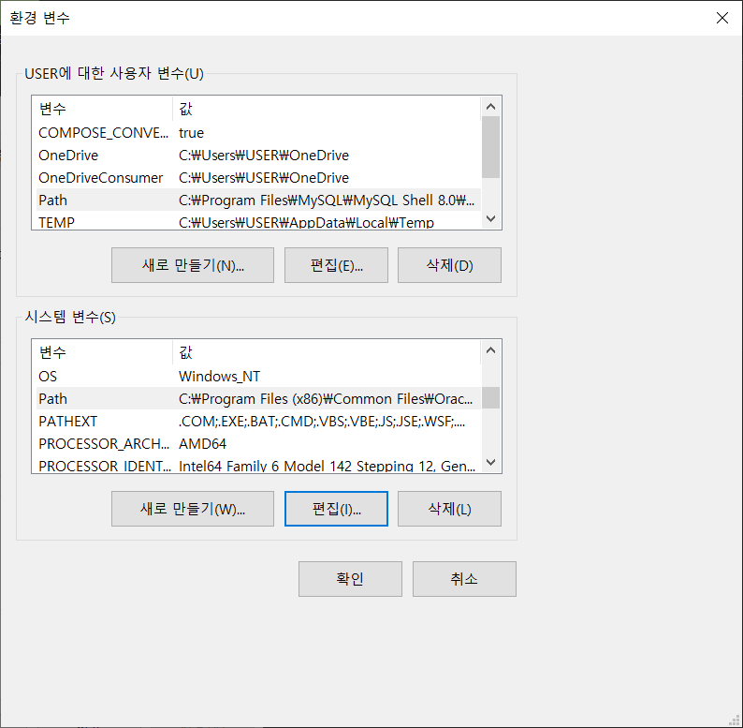
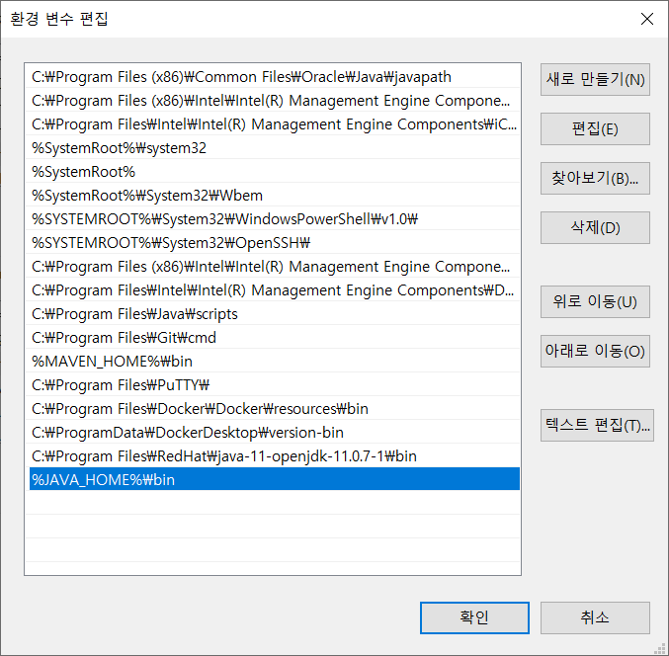
Java 개발 환경 구축 (JDK 설치 & 세팅)
시스템변수 `Path` 에 `JAVA_HOME` 이라는 이름의 항목을 추가해줍니다. 복붙 → %JAVA_HOME%\bin

Slide 17
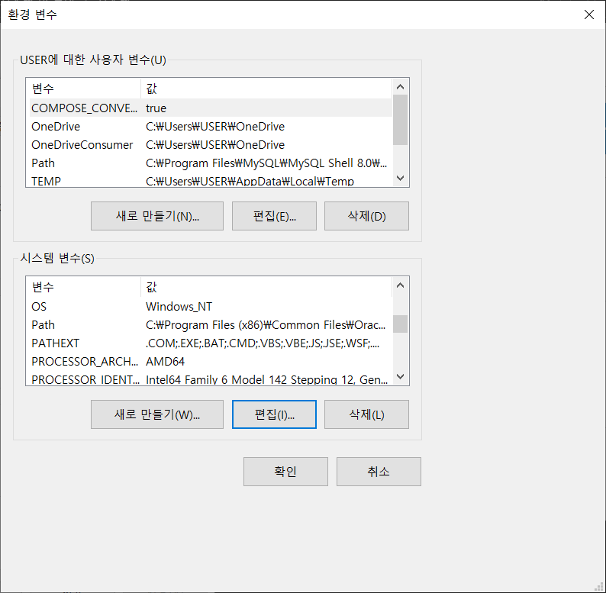
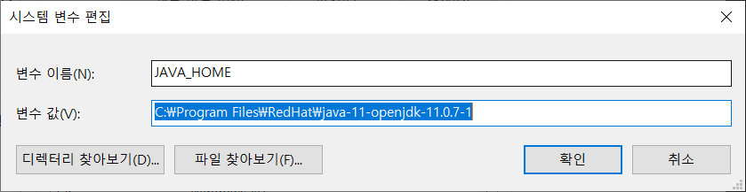
Java 개발 환경 구축 (JDK 설치 & 세팅)
시스템 변수 `JAVA_HOME` 이라는 이름의 환경변수를 추가하고 jdk11 디렉터리를 지정해줍니다.

Slide 18
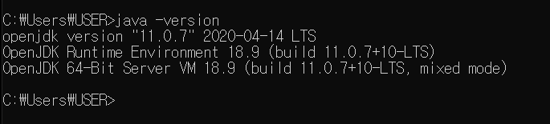
Java 개발 환경 구축 (JDK 설치 & 세팅)
java –version 정상 설치 완료

Slide 19
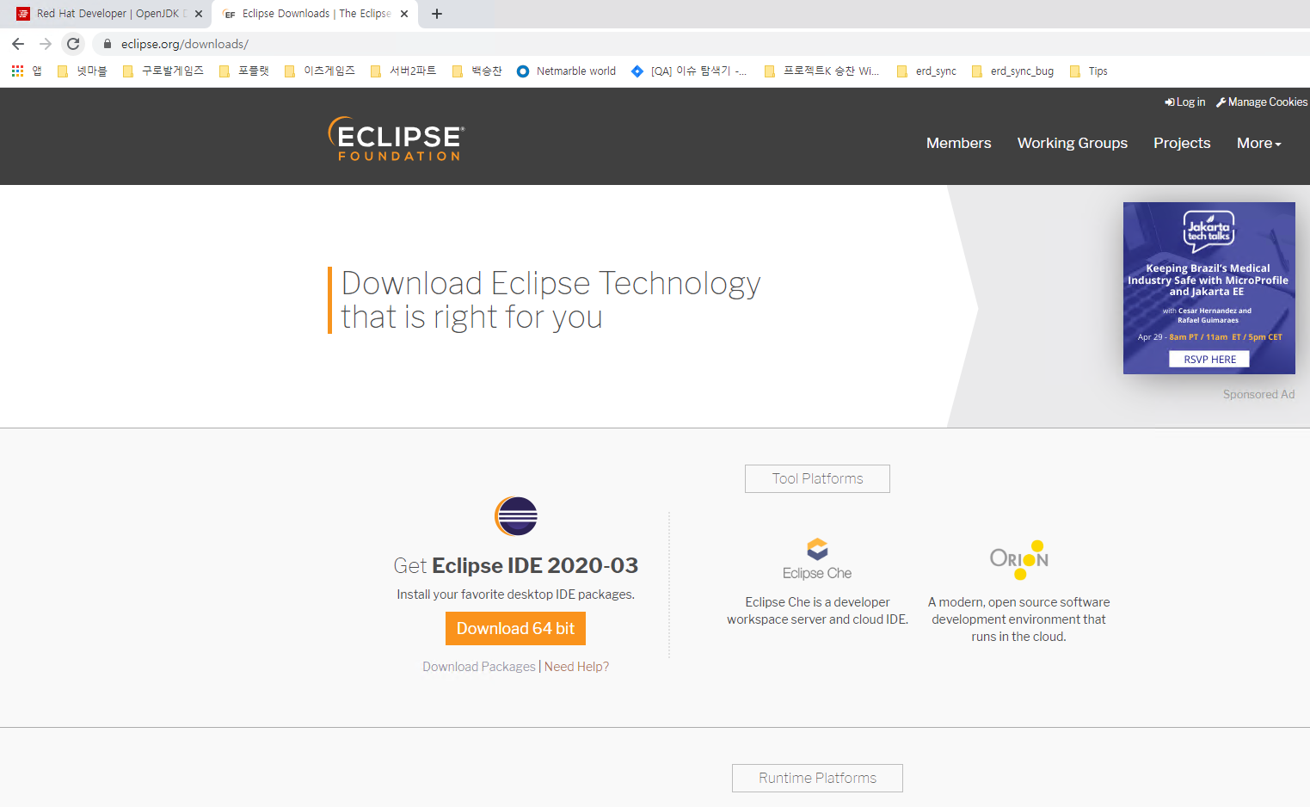
Java 개발 환경 구축
IDE 설치
Eclipse 설치 - 공식 홈페이지에서 다운 받기 https://www.eclipse.org/downloads/

Slide 20
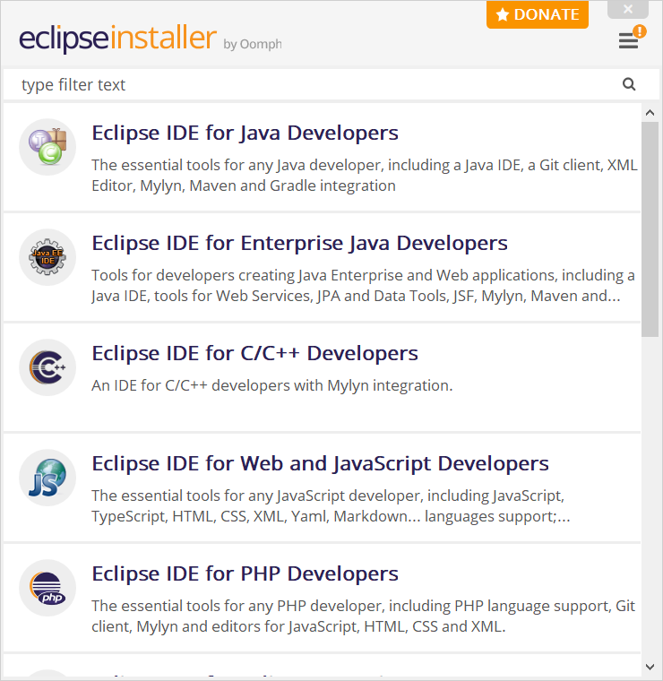
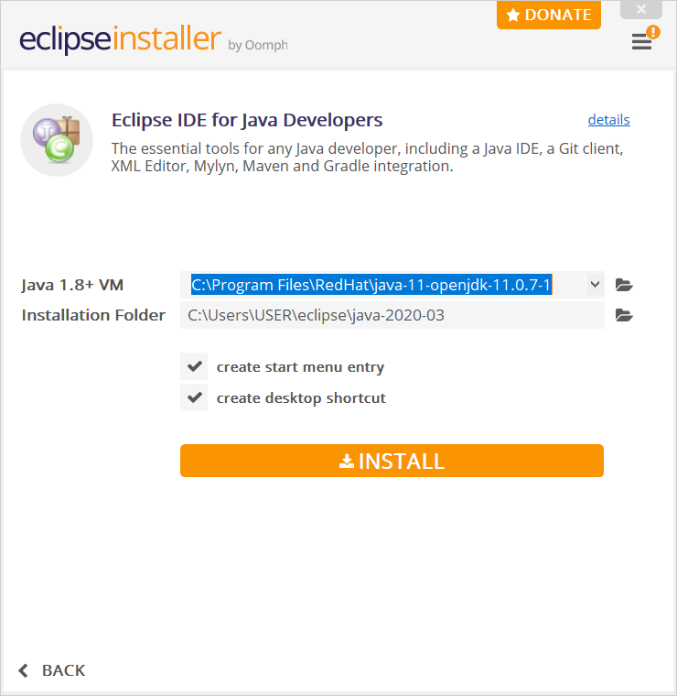
Java 개발 환경 구축 (Eclipse IDE 설치)
설치 파일을 실행해 Eclipse IDE for Java Developers 설치

Slide 21
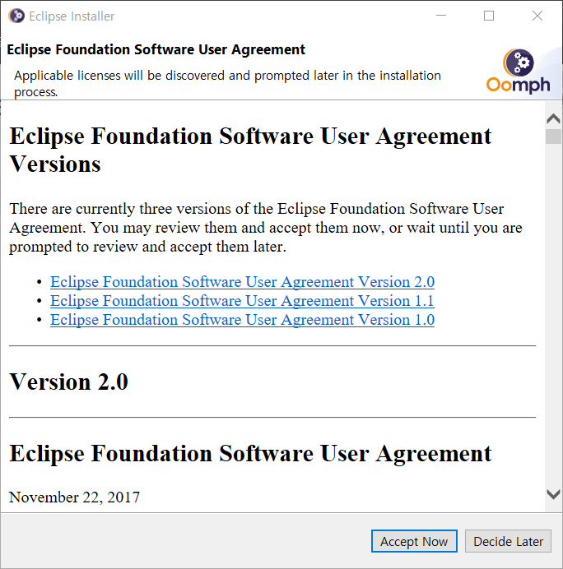
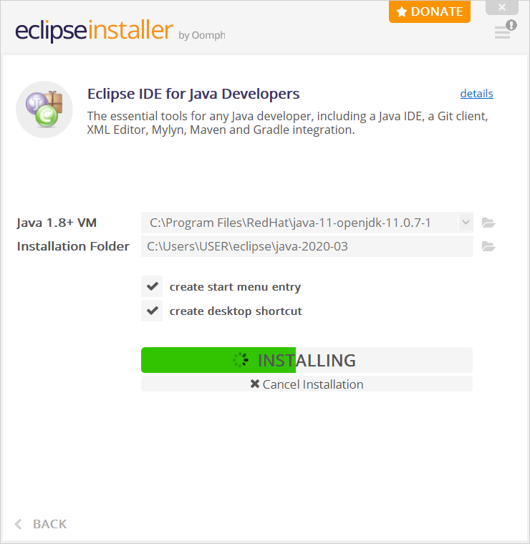
Java 개발 환경 구축 (Eclipse IDE 설치)
라이선스 동의 후 설치 진행

Slide 22
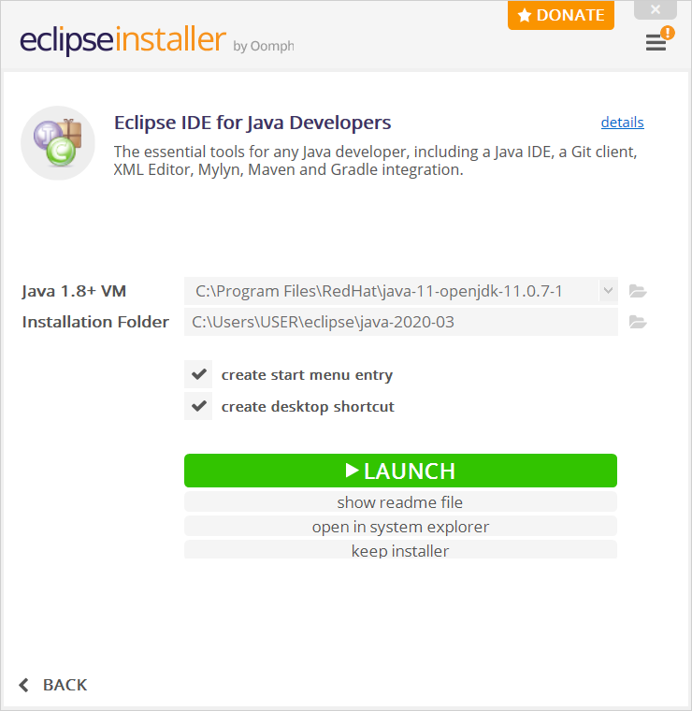
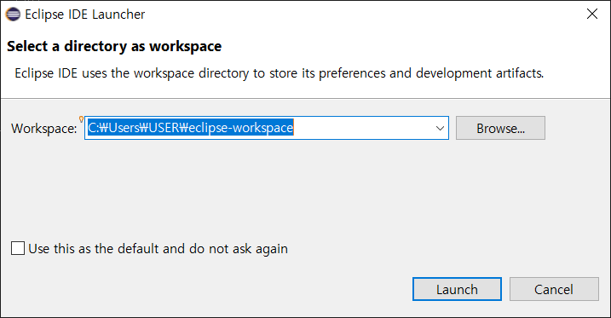
Java 개발 환경 구축 (Eclipse IDE 설치)
설치 완료후 workspace 경로 지정

Slide 23
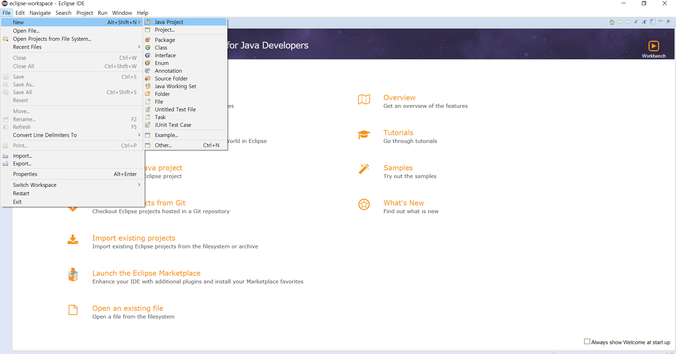
Java 개발 환경 구축 (Eclipse IDE 설치)
File – New – Java Project 선택해 hello world 작성해보기

Slide 24
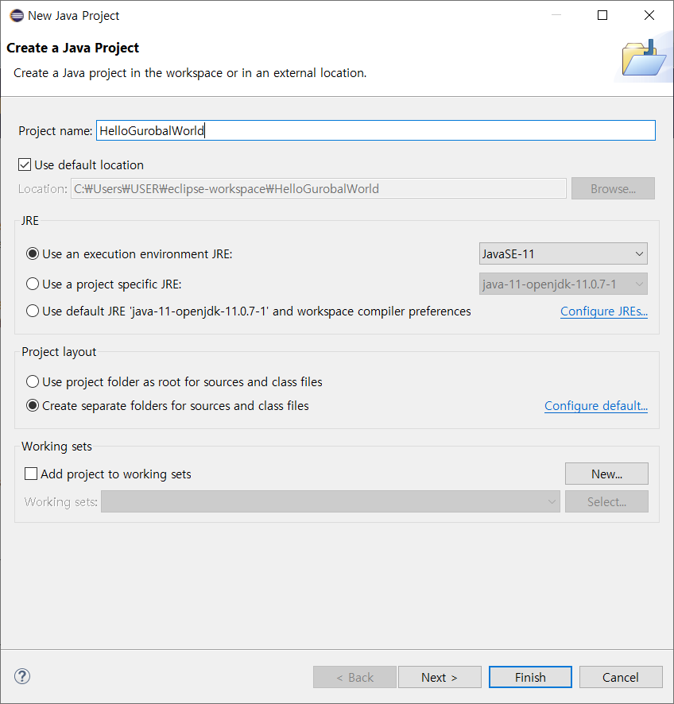
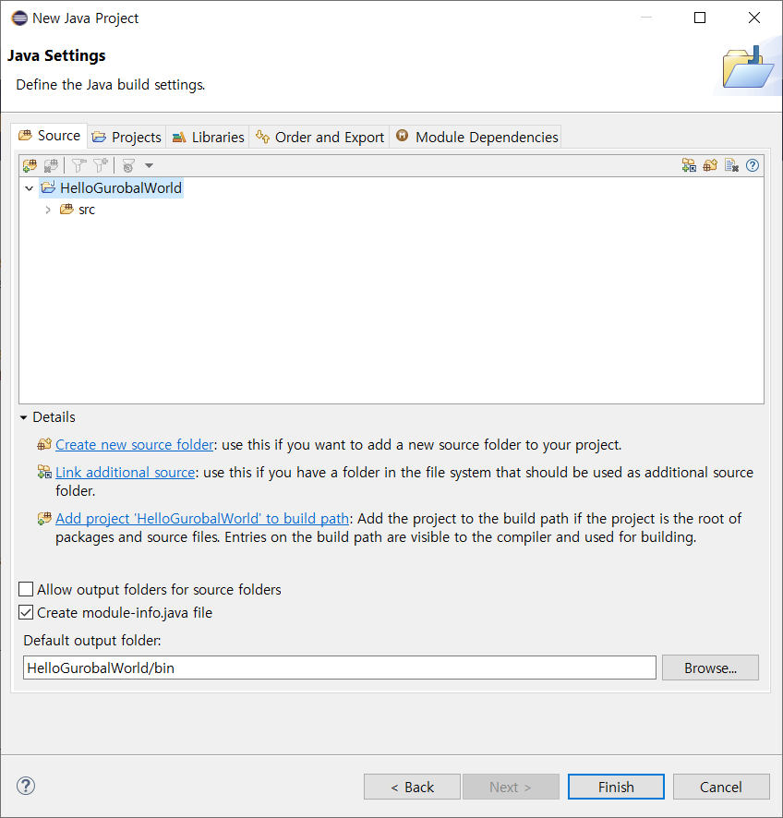
Java 개발 환경 구축 (Eclipse IDE 설치)
HelloGurobalWorld 프로젝트 생성

Slide 25
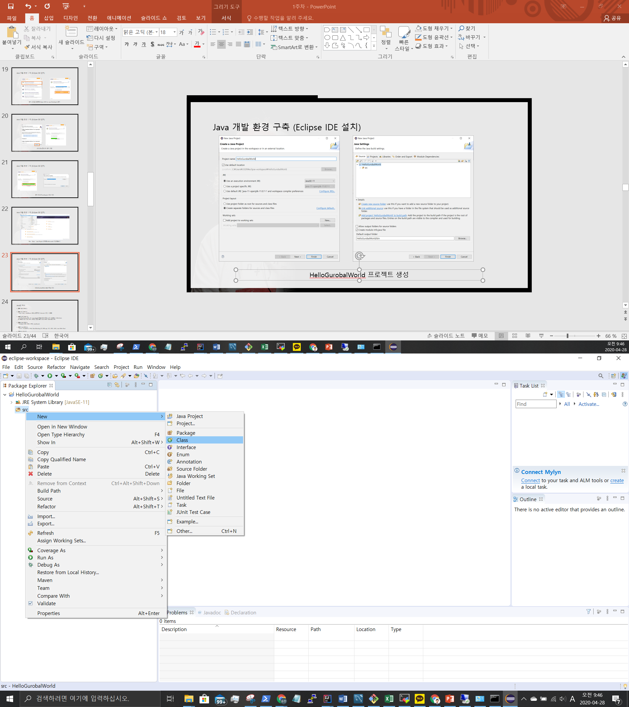
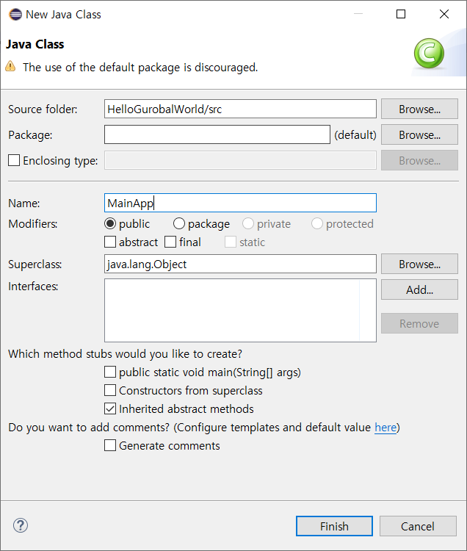
Java 개발 환경 구축 (Eclipse IDE 설치)
HelloGurobalWorld/src 디렉터리 우클릭 – New – Class
클래스 생성

Slide 26
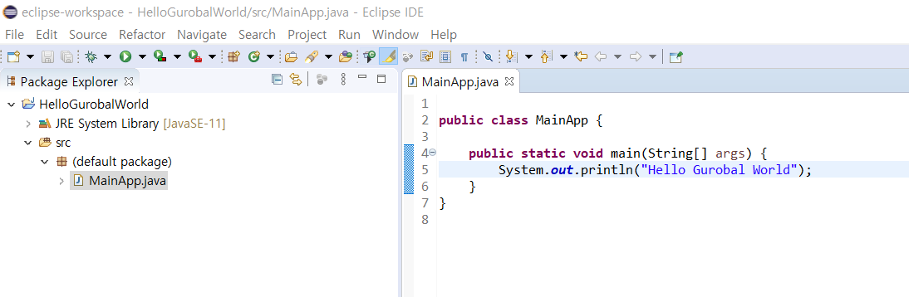
Java 개발 환경 구축 (Eclipse IDE 설치)
main() 메서드에 Hello Gurobal World 출력하도록 작성
및 실행 버튼 클릭

Slide 27
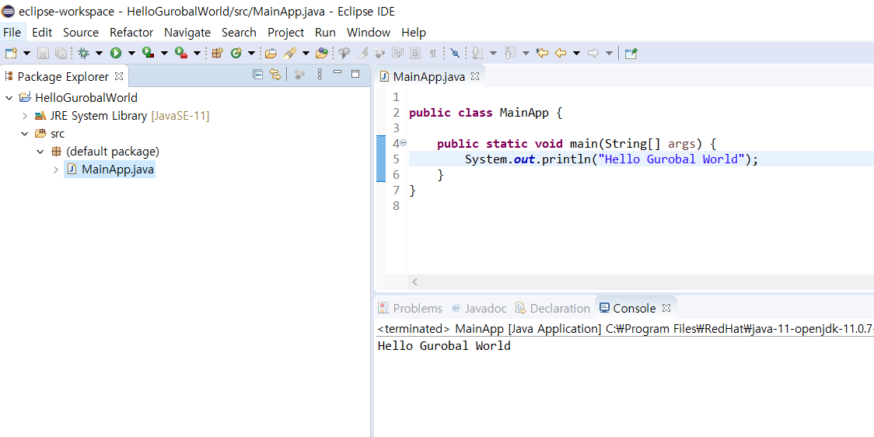
Java 개발 환경 구축 (Eclipse IDE 설치)
콘솔 출력 테스트 완료

Slide 28
Java의 역사
JDK 1.0 (1996.1)
JDK 1.1 (1997.2) - inner class, JavaBeans, RMI, 리플렉션, Unicode 지원, 국제화
J2SE 1.2 (1998.12) - strictfp, Swing GUI, JIT, Java Applet 웹프라우저 플러그인, COBRA, Collections 엔터프라이즈 서버 J2EE, 모바일 응용 프로그램 J2ME, 데스크탑 J2SE
J2SE 1.3 (2000.3) - HotSpot JVM, JNDI, JPDA, JavaSound
J2SE 1.4 (2002.2) - assert, 정규표현식, IPv6, Non-Blocking IO, XML api, JCE, JSSE, JAAS, Java Web Start
J2SE 5 (2004.9) - Generics, Annotation, Auto Boxing/Unboxing, Enumeration, 가변길이 파라미터, Static Import, Concurrency Api, java.util.Scanner

Slide 29
Java의 역사
JVM 핵심코드를 오픈소스화 (2006.11)
Java SE 6 (2006.12) - Scripting Language Support (Rhino JavaScript 엔진), JDBC 4.0, Java Compiler Api, Pluggable Annotaion
Oracle이 SUN Microsystems 인수 (2009~2010)
Java SE 7 (2011.7) - Dynamic Language 지원, switch문에 문자열 사용, try 문 자원관리, Diamond Operator <>, FILE NIO
Java SE 8 (2014.3) - LTS 버전, Lambda Expression, Nashor JavaScript 엔진, Annotaion on Java Types, Unsigned Integer 계산, Repeating Annotation, JodaTime, Static Link JNI Library, Interface Default Method, String Api

Slide 30
Java의 역사
Java SE 9 (2017.9) - Jigsaw 기반 Runtime 모듈화 (하위 호환성에 문제 발생), Jshell, HTTP/2, private Interface Method, Java Applet 지원 종료
Java SE 10 (2018.3) - var 예약어를 이용한 지역변수 타입 추론, 병렬 처리 gc, 개별 스레드로 분리된 stop-the-world, JVM 힙영역을 시스템 메모리 외의 공간에 할당 가능, deprecated 처리된 api 삭제
Java SE 11 (2018.9) - LTS 버전, Java EE 삭제, JavaFX 별도 모듈로 분리, HTTP 클라이언트 표준화, OracleJDK 구독형 유료 모델 전환. OracleJDK 독점 기능이 OpenJDK로 이식 (완전 동일)
Java SE 12 (2019.3) - switch 문 확장, gc 개선, 마이크로 벤치마크 툴
Java SE 13 (2019.9) - switch 문 개선 (yield 예약어)
Java SE 14 (2020.3)

Slide 31
Java의 특징
객체 지향 언어 - 클래스 계층구조, 상속성 (다중상속 지원안함), 다형성, 캡슐화 지원 - 지역 변수나 메서드를 반드시 클래스내에 구현한다. (클래스에 속하지 않은 변수나 메서드는 있을 수 없음)
멀티스레드 - OS의 도움 없이 java 프로그램에서 멀티스레드를 동시에 실행할 수 있음
플랫폼 독립적 - 머신에 종속되지 않는 독립적인 Byte Code로 컴파일해 머신의 JVM이 실행

Slide 32
Java의 특징
소스 파일(.java), 클래스 파일(.class) - 하나의 소스 파일(.java) 에는 여러 개의 클래스를 작성할 수 있지만, 하나의 클래스 파일(.class) 에는 반드시 하나의 컴파일된 자바 클래스만이 포함된다. (내부 클래스 $으로 구분) - 하나의 소스 파일(.java) 에는 오직 한 클래스만 public 으로 선언할 수 있다. - 소스파일 (.java) 이름과 작성된 public 클래스 이름은 동일해야한다.
public class A { … } class B { … } class C { … class D{…} }
101100… ByteCode
101110… ByteCode
Compile
A.class
C.class
100110… ByteCode
101111… ByteCode
B.class
C$D.class
A.java

Slide 33
Java의 특징
실행 모듈 - java 프로그램은 1개 또는 N개의 클래스파일(.class) 로 구성된다. - N개의 클래스파일(.class) 을 jar 형태로 압축해 배포 및 실행이 가능하다. - java 프로그램의 실행은 main() 메서드에서 시작된다. (하나의 클래스 파일에 여러 개의 main() 메서드가 있을 수 없다. 다만, 다수의 클래스 파일이 각각 main() 메서드를 가질 수 있다)
패키지 시스템 - 서로 관련 있는 클래스를 패키지로 묶어 관리한다.

Slide 34
Java 데이터 타입
Primitive Type
boolean
char
byte
short
int
long
float
double
Reference Type
배열
클래스 (String 포함)
인터페이스
IDE 없이 간단히 테스트 https://www.w3schools.com/java/java_data_types.asp

Slide 35
Java 초단단 예시
/** * 계산기 클래스 */ public class Calculator { // 클래스 네이밍 켄벤션은 PascalCase 이다.
// 상수 네이밍 컨벤션은 전체 대문자이다.
// 전역변수 역시 클래스 내부에 있어야한다.
final static int MY_VALUE = 20;
public static int sum(int n, int m) {
return n + m;
}
public static void main(String[] args) {
int initialValue = MY_VALUE;
// 변수 선언 방법은, `데이터타입` `변수이름` 을 나란히 작성한다.
// 변수, 메서드 네이밍 컨벤션은 camelCase 이다.
int resultValue = sum(a, 10);
System.out.println(a); // 20
System.out.println(s); // 30
} }

Slide 36
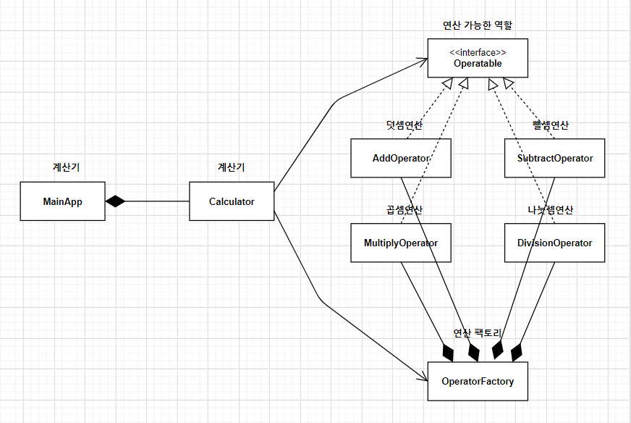
Java 계산기 예제
https://github.com/mokdonjr/studyJava

Slide 37
2주차 – Java 문법

Slide 38
클래스 선언
접근지정자 class 클래스이름 {…}
package classtest.model;
public class Person {
}

Slide 39
클래스 인스턴스 생성
클래스이름 인스턴스이름 = new 클래스이름(인자);
package classtest;
import classtest.model.Person;
public class MainApp {
public static void main(String[] args) {
Person person = new Person();
}
}

Slide 40
new 연산자
클래스 타입의 인스턴스를 동적으로 생성
JVM
Heap 메모리 영역을 동적으로 할당 받아 해당 메모리의 주소를 반환
클래스의 생성자를 호출
Heap
Person person = new Person();

Slide 41
생성자
public 클래스이름(인자타입 인자, … ) {…}
new 연산자에 의해 인스턴스가 생성되는 시점에 호출되며 인스턴스 초기화 로직을 수행하는 메서드
메서드 이름은 클래스 이름과 같아야 하며 리턴 타입이 없음
생성자가 작성되지 않은 클래스의 경우, 컴파일러에 의해 디폴트 생성자가 자동으로 작성된다. (생성자가 하나라도 작성된 클래스의 경우, 컴파일러가 디폴트 생성자를 작성하지 않는다.)

Slide 42
생성자
public 클래스이름(인자타입 인자, … ) {…}
package classtest.model;
public class Person {
public Person() {
}
}

Slide 43
클래스 접근지정자
다른 클래스에서 이 클래스를 import 할 수 있는지 허용 여부
공개
public - 외부 클래스에서 import 가능
없음 (디폴트 접근지정자) - 동일한 패키지내 모든 클래스가 import 가능
폐쇄

Slide 44
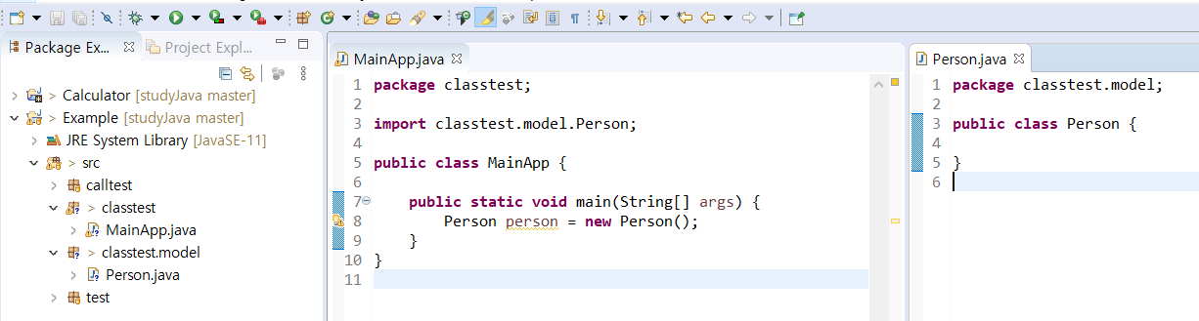
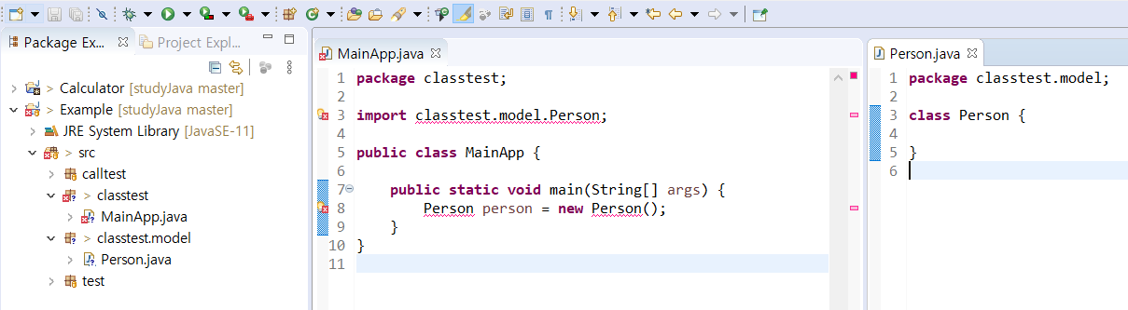
클래스 접근지정자

Slide 45
클래스 접근지정자
“ ”
public 없는 class는 테스트나 지역적으로만 쓰는 용도니
참조하려고 하지 말아야지

Slide 46
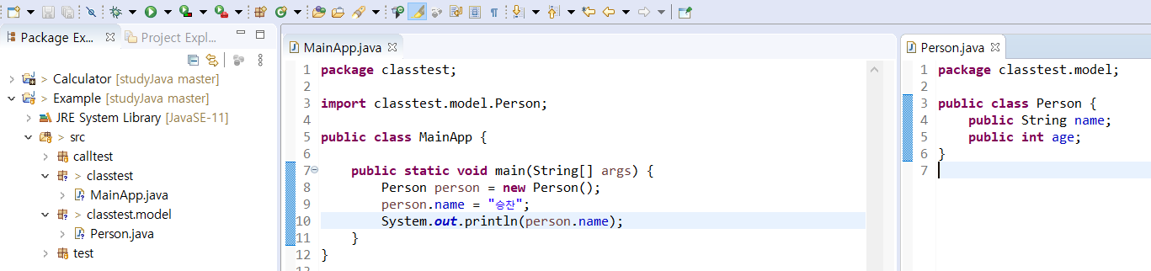
멤버변수
접근지정자 타입 변수이름[ = 초기값];

Slide 47
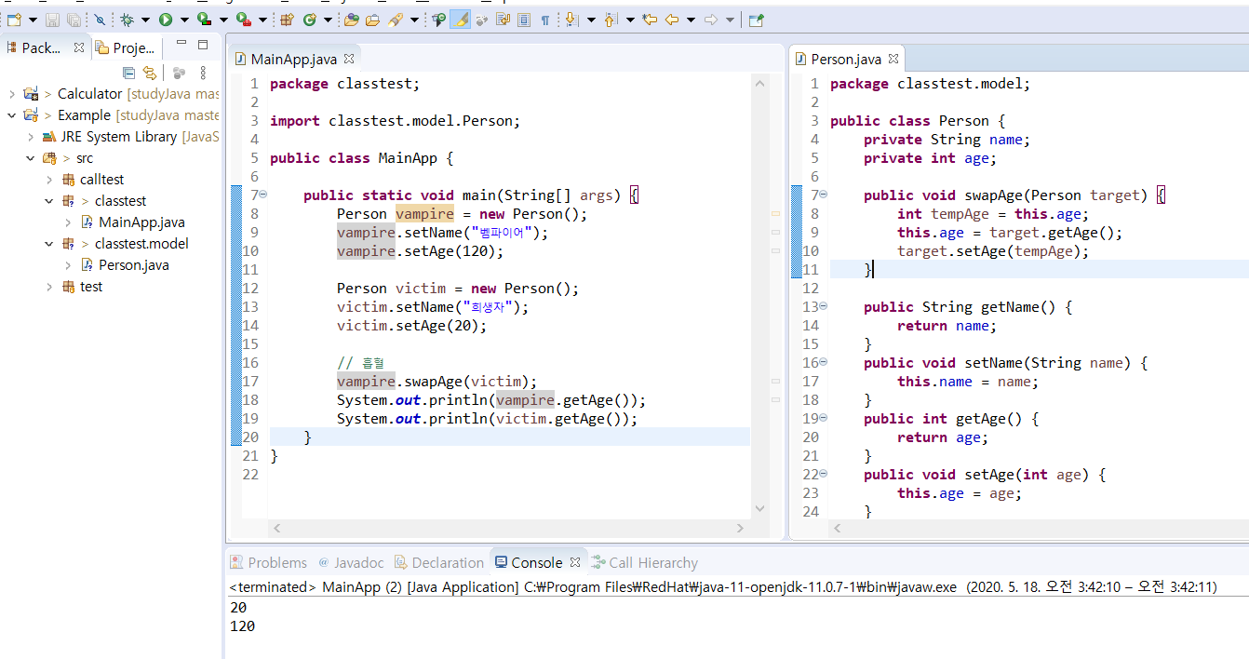
멤버함수
접근지정자 리턴타입 메서드이름(인자타입 인자) {…}
지역변수
멤버 메서드의 클래스 인스턴스 레퍼런스

Slide 48
멤버 접근지정자
다른 클래스에서 이 클래스의 멤버에 접근 할 수 있는지 허용 여부
public - 클래스 내부/외부에서 모두 호출 가능
protected - 클래스 내부에서 호출가능 - 상속 받은 자식 클래스에서 (클래스 외부) 호출 가능
없음 (디폴트 접근지정자) - 동일한 패키지내 모든 클래스가 호출 가능
private - 클래스 내무에서만 호출 가능
공개
폐쇄

Slide 49
멤버 접근지정자
다른 클래스에서 이 클래스의 멤버에 접근 할 수 있는지 허용 여부
 | 동일한 클래스 내부 | 동일한 패키지 내부 모든 클래스 | 패키지 무관 상속 받은 모든 자식 클래스 | 패키지 무관 모든 클래스 외부
public | O | O | O | O
Protected | O | O | O | X
없음 (디폴트) | O | O | X | X
Private | O | X | X | X

Slide 50
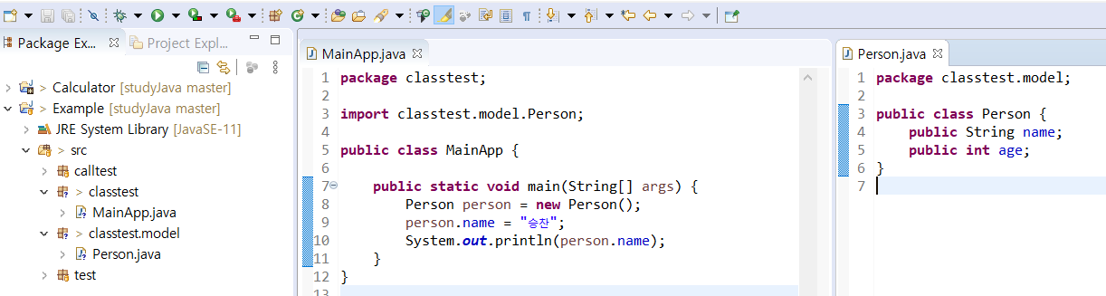
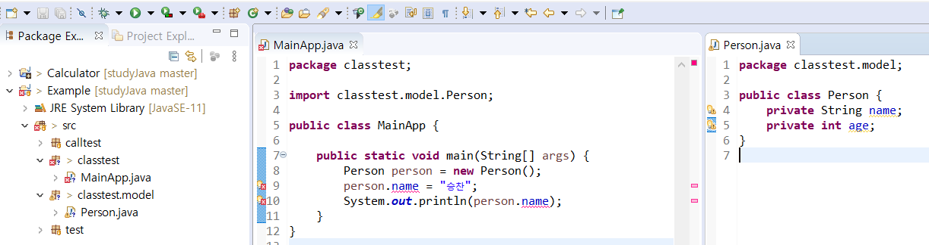
멤버 접근지정자

Slide 51
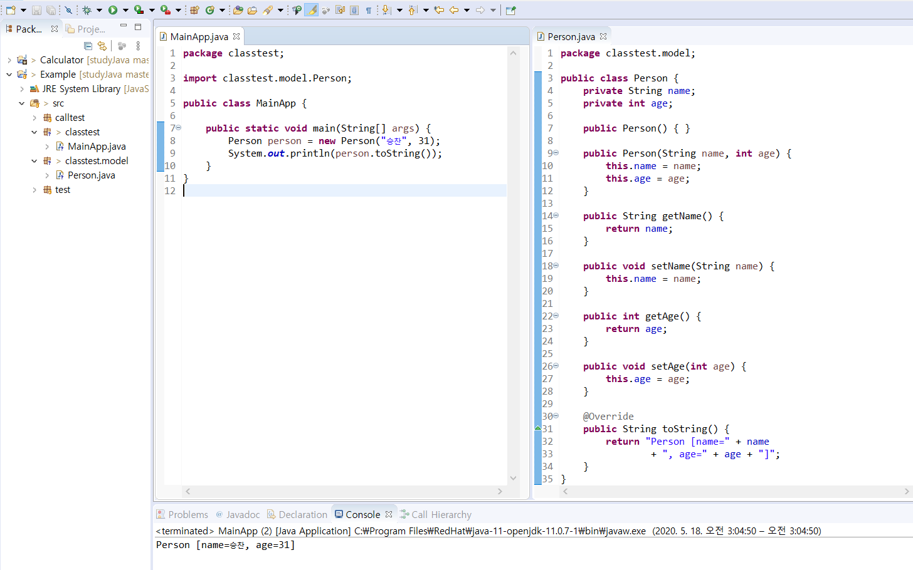
결론
“ ”
캡슐화 원칙을 지켜 클래스를 정의 하고 공개된 범위의 멤버를 호출하자 멤버변수는 왠만하면 private 으로 감추고 공개된 getter/setter 작성

Slide 52
static 멤버
접근지정자 static 리턴타입 메서드이름(인자타입 인자) {…}
접근지정자 static 타입 변수이름[ = 초기값];
JVM에 의해 java 프로그램 실행시 클래스를 로드하는데 클래스에 static 멤버가 있다면 메모리를 할당하며, 인스턴스의 라이프 사이클과는 관련 없이 프로그램 종료시 메모리 반환.
프로그램 실행 시점에 메모리 할당이 필요한 경우 사용한다.
모든 클래스에서 접근가능한 전역 적인 멤버가 필요할 때 사용한다.
동일한 클래스의 모든 인스턴스들이 공유하기 때문에 공유 멤버가 필요할 때 사용한다.
static 메서드는 오직 static 멤버만 접근 가능하다.
static 메서드 내에 this 키워드 사용 불가.

Slide 53
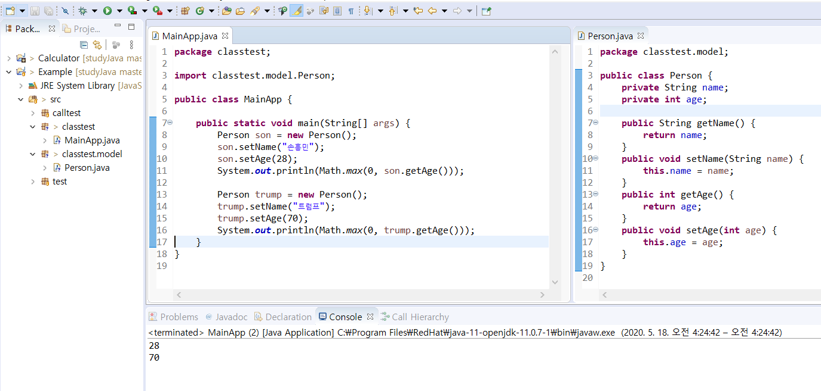
static 멤버

Slide 54
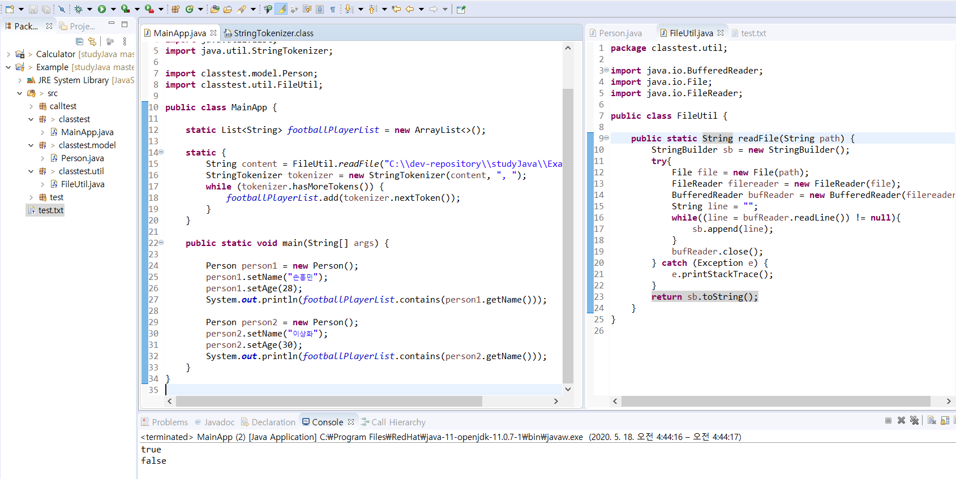
static 멤버
“ ”
주로, 전역적으로 쓰일 기능 (Utility) 필요시
또는 프로그램 시작시 데이터 로드 필요시 static 키워드를 붙인다.

Slide 55
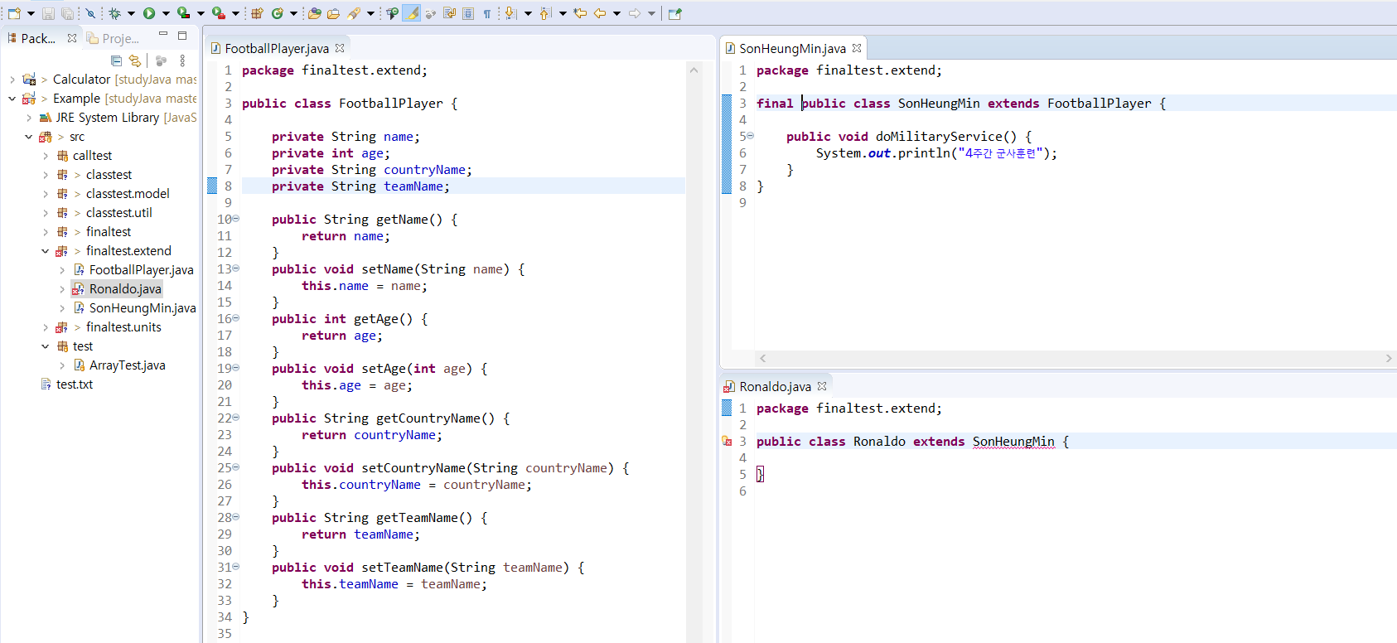
final 클래스
final 접근지정자 class 클래스이름 {…}
final 클래스를 상속받을 수 없다.

Slide 56
final 클래스
final 접근지정자 class 클래스이름 {…}
final 클래스를 상속받을 수 없다.
“ ”
다른 개발자가 상속받지 않도록 최하위 타입임을 final 로 명시가능하다

Slide 57
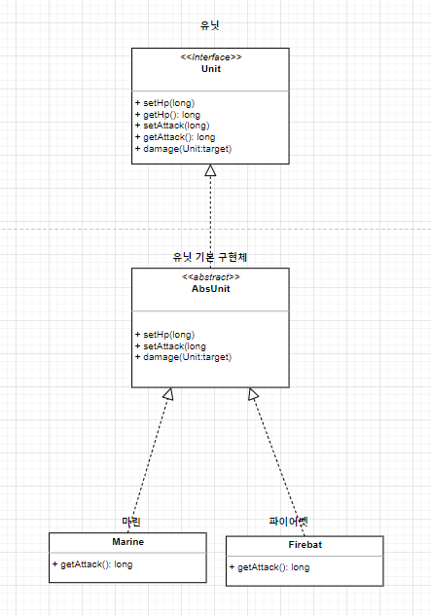
final 메서드
final 접근지정자 리턴타입 메서드이름 (인자타입 인자, …) {…}
final 메서드를 재정의 할 수 없다.
절대로 재정의하면 안되는 전투공식

Slide 58
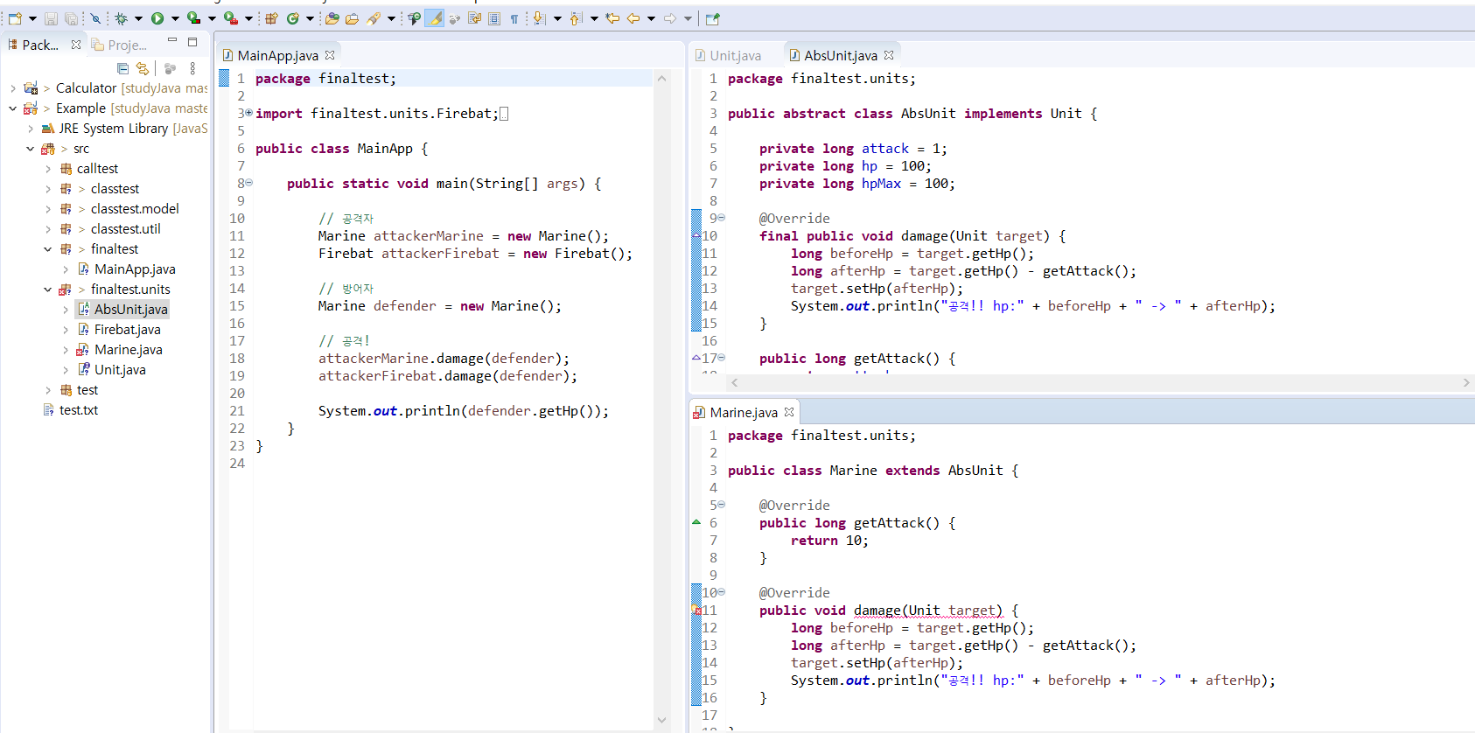
final 메서드
final 접근지정자 리턴타입 메서드이름 (인자타입 인자, …) {…}
final 메서드를 재정의 할 수 없다.

Slide 59
final 메서드
final 접근지정자 리턴타입 메서드이름 (인자타입 인자, …) {…}
final 메서드를 재정의 할 수 없다.
“ ”
다른 개발자가 상속받아 재정의하지 못하도록 final 로 명시가능하다 (실수로 같은 이름의 메서드를 하위 클래스에 작성하지 못하게)

Slide 60
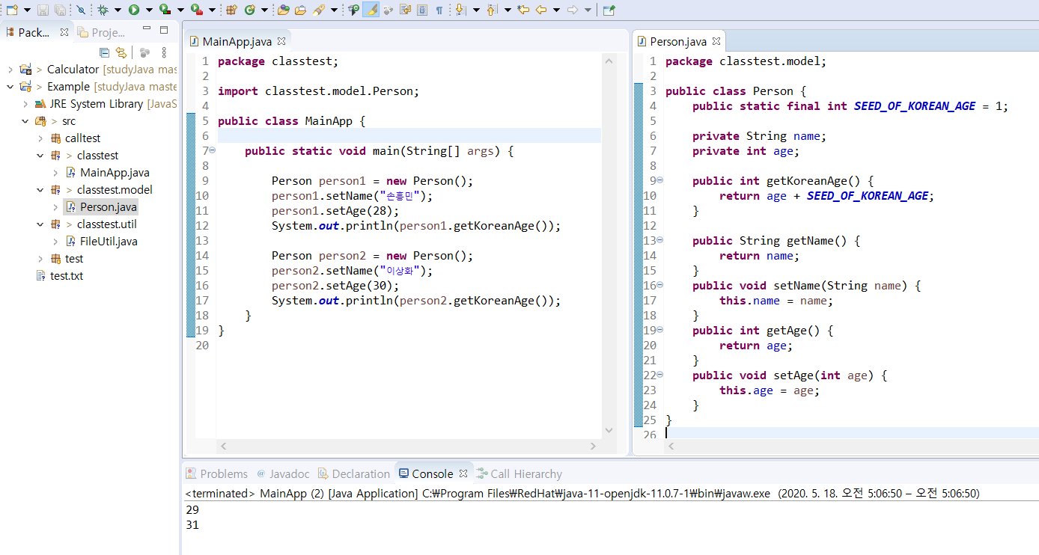
final 상수
final [static] 타입 상수이름 = 초기값;
final 멤버변수는 선언시 초기값을 지정해야 하며, 한번 정의되면 값을 변경할 수 없어 상수로 쓴다.

Slide 61
final 상수
final [static] 타입 상수이름 = 초기값;
final 멤버변수는 선언시 초기값을 지정해야 하며, 한번 정의되면 값을 변경할 수 없어 상수로 쓴다.
“ ”
상수 선언시 final 키워드만 붙여도 되나
호출 편의를 위해 final static 을 함께 붙이자

Slide 62
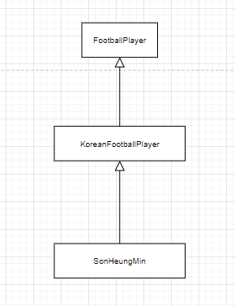
상속 선언
접근지정자 자식클래스이름 extends 부모클래스 {…}
다중 상속을 지원하지 않는다.
상속 계층 최상위에 있는 클래스는 java.lang.Object 클래스 이다. (모든 클래스가 Object를 상속받도록 컴파일된다)
자식클래스 생성시 자식 → 부모 순서로 생성자를 호출하며, 부모 → 자식 순서로 생성자가 실행된다.
부모 생성자 호출시 super(인자타입 인자); 를 호출할 수 있다.

Slide 63
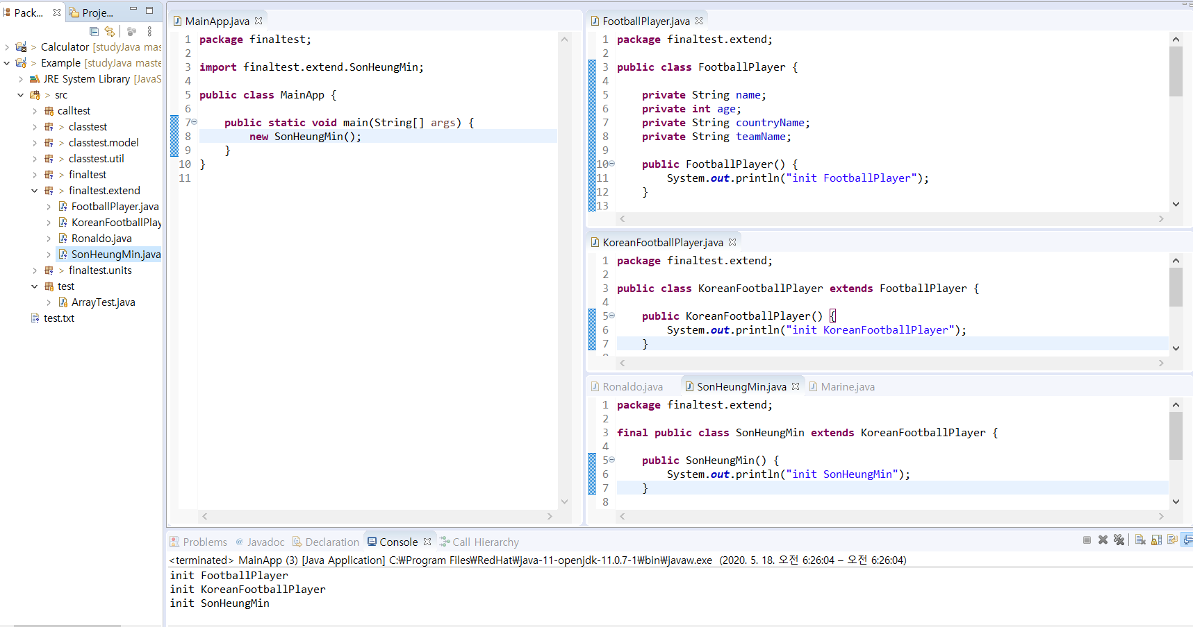
상속 선언

Slide 64
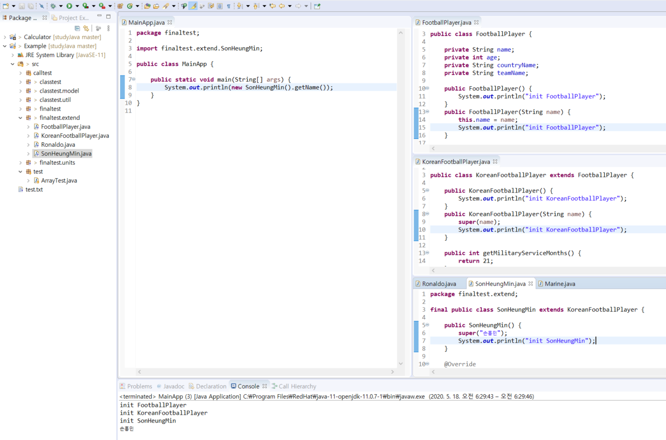
상속 선언

Slide 65
추상클래스 선언
접근지정자 abstract class 클래스이름 {…}
인스턴스를 생성할 수 없는 클래스 (구현되지 않은 추상메서드가 존재)
설계와 구현을 분리하여 개발하기 위함
계층적 상속 관계 클래스 구조를 만들때 적합
추상메서드 선언
접근지정자 abstract 리턴타입 메서드이름(인자타입 인자이름 …);
구현하지 않고 선언만 되어있는 메서드

Slide 66
인터페이스 선언
접근지정자 interface 타입이름 {…}
인스턴스를 생성할 수 없는 클래스 (구현되지 않은 추상메서드가 존재)
설계와 구현을 분리하여 개발하기 위함
계층적 상속 관계 클래스 구조를 만들때 적합
모든 메서드의 접근지정자가 public 이어야함 (생략시에도 public 이다)
레퍼런스 타입으로 사용된다.
다른 인터페이스를 extends 키워드로 상속 받을 수 있다.
다중 상속이 가능하다.

Slide 67
인터페이스 구현
접근지정자 [abstract] class 클래스이름 implements 인터페이스이름 {…}
모든 추상메서드를 구현해야한다.
다중 구현이 가능하다.
상속과 구현이 가능하다.

Slide 68
인터페이스 구현
접근지정자 [abstract] class 클래스이름 implements 인터페이스이름 {…}
모든 추상메서드를 구현해야한다.
다중 구현이 가능하다.
상속과 구현이 가능하다.

Slide 69
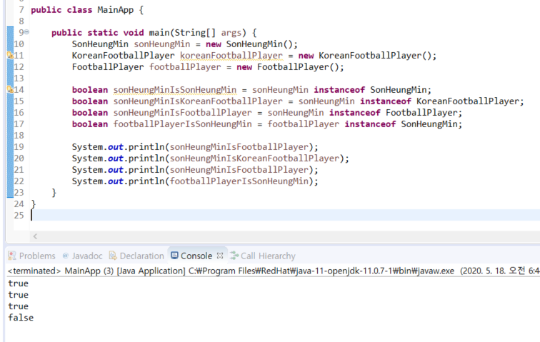
instanceof 연산자
인스턴스 instanceof 클래스
인스턴스가 클래스 타입인가 판별해 리턴

Slide 70
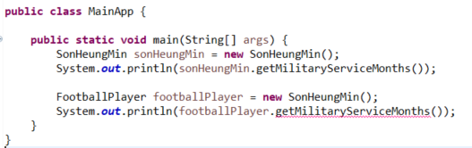
업캐스팅
부모클래스 인스턴스이름 = 자식인스턴스;
자식 인스턴스를 부모 클래스로 강제 타입 변환
자식 인스턴스만 호출 가능한 멤버변수가 접근 불가능 할 수 있음

Slide 71
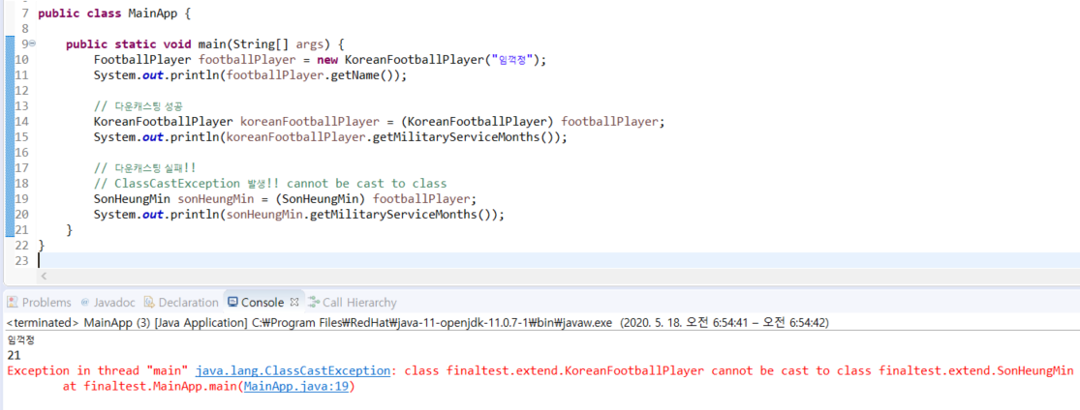
다운캐스팅
자식클래스 인스턴스이름 = (자식클래스) 부모인스턴스;
부모 인스턴스를 자식 클래스로 강제 타입 변환
명시적으로 개발자가 타입을 지정해야하며 자식클래스가 아닐 경우 런타임 에러 발생

Slide 72
메서드 오버라이딩
[@Override] 접근지정자 같은리턴타입 같은메서드이름 (같은인자 …) {…}
부모 클래스의 메서드와 동일한 이름의 메서드를 자식 메서드에 중복으로 선언되었고 자식 클래스의 해당 메서드가 호출되면 자식 메서드가 실행된다. (동적 바인딩 : 실행할 메서드를 컴파일 타임이 아닌 런타임에 결정)
자식클래스가 오버라이딩한 메서드는 부모의 메서드보다 접근지정자가 같거나 넓을 수 있다, (접근지정자 범위가 좁아질 수 없다)
부모클래스에 static, private, final 로 선언된 메서드는 오버라이딩할 수 없다.
자식클래스가 오버라이딩 했으나 super.메서드이름 을 호출시 부모클래스의 메서드가 실행된다. (super : 부모클래스 레퍼런스)

Slide 73
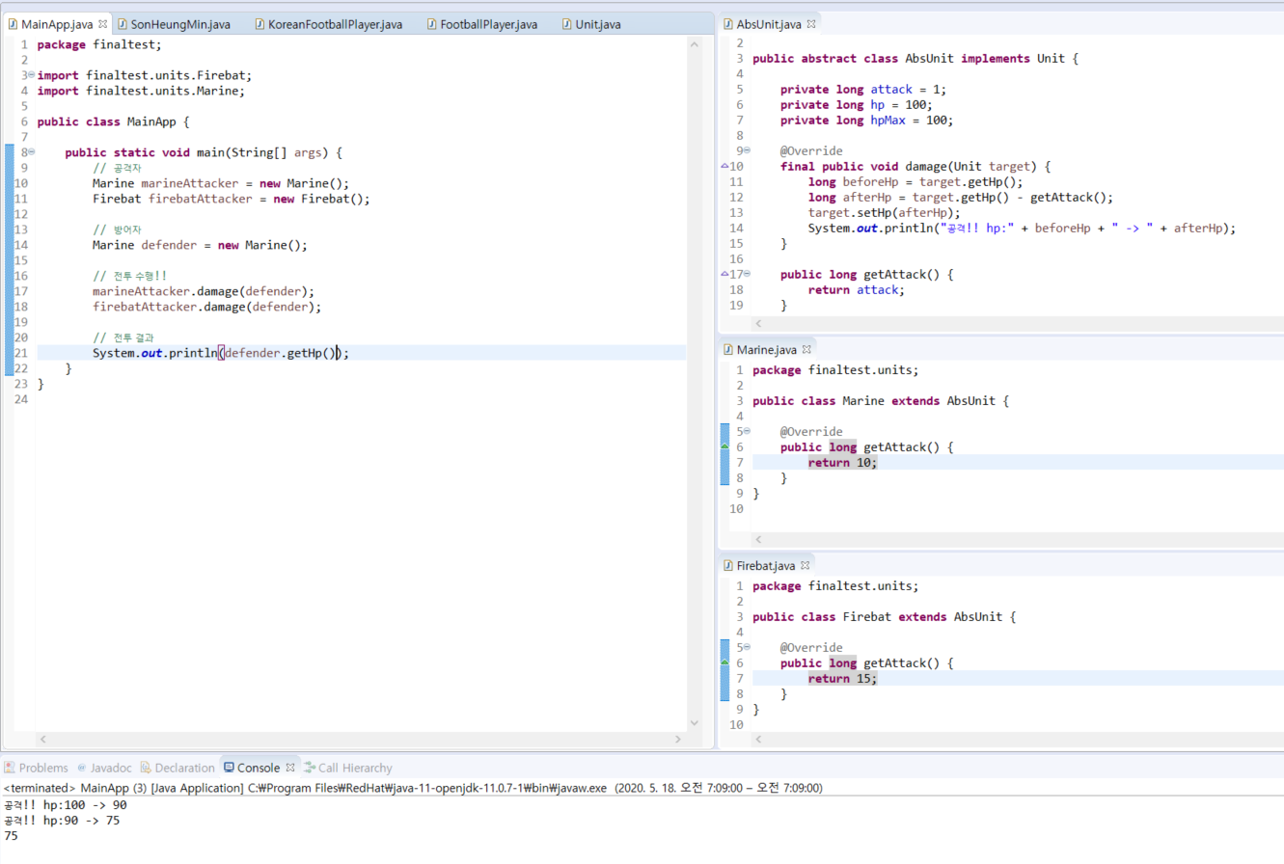
메서드 오버라이딩

Slide 74
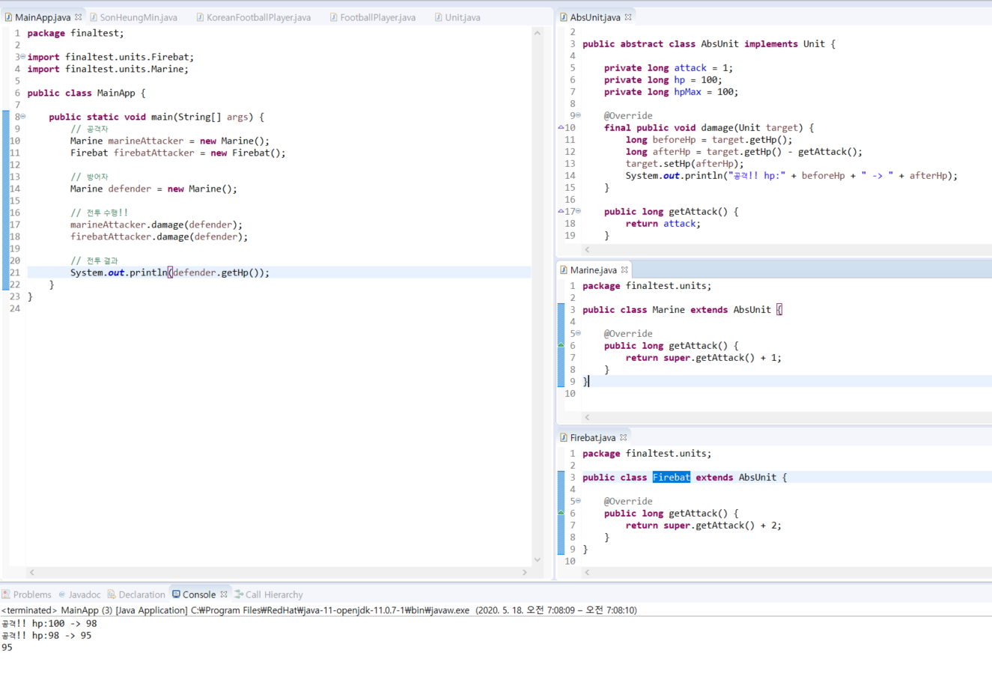
메서드 오버라이딩

Slide 75
패키지 시스템
관련있는 클래스나 인터페이스를 한 디렉터리에 묶어 놓는 것
클래스 파일들을 각각의 디렉터리에 별도로 보관하며 package 패키지명 을 먼저 선언 해야한다. pakcage 패키지명 을 선언하지 않으면 디폴트 패키지에 속한다고 한다.
하나의 프로그램을 여러 개발자가 각각의 패키지를 나누어 개발한다.
서로 다른 디렉터리에 같은 이름의 클래스가 존재해도 경로명으로 구분이 가능
다른 패키지의 클래스를 사용하기 위해서는 import 패키지명.클래스명 을 먼저 선언 해야한다.
모듈의 재사용을 위해 패키지를 설계하고, 여러 프로젝트 개발시 같은 기능에 대해 패키지를 그대로 포함시킨다.

Slide 76
패키지 시스템 – java.lang 패키지
Java 프로그래밍에 필요한 기본적인 클래스를 포함해 제공한다.
특별히, 컴파일러가 모든 클래스에 java.lang 패키지를 import 한다.
포함된 클래스 예시 Object, String, StringBuilder, StringBuffer, Math, Integer, Boolean, Character, …

Slide 77
패키지 시스템 – java.util 패키지
Java 프로그래밍에 필요한 다양한 유틸 클래스를 포함해 제공한다.
import java.util.클래스명; 을 먼저 선언후 호출해야한다.
포함된 클래스 예시 Date, Calendar, Random, Scanner, StringTokenizer, …
패키지 시스템 – java.io 패키지
키보드, 모니터, 프린터, 디스크 등 입출력에 사용되는 클래스를 포함해 제공한다.
import java.io.클래스명; 을 먼저 선언후 호출해야한다.
포함된 클래스 예시 File, InputStream, OutputStream, Writer, Reader, …

Slide 78
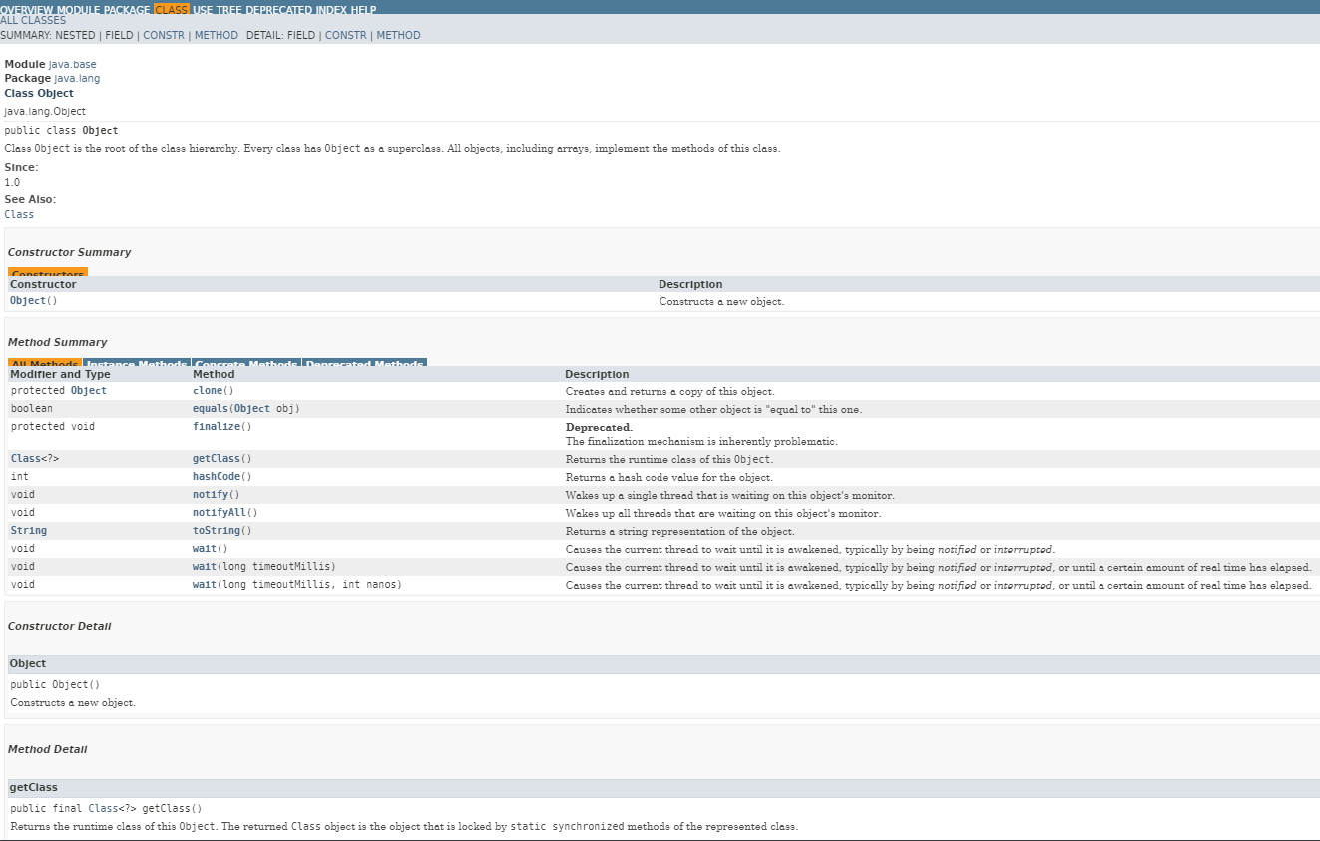
Object
Java 클래스 최상위 클래스이다.
java.lang 패키지에 속한 클래스이며, 컴파일러에 의해 Java의 모든 클래스는 Object 클래스를 상속받게 된다.
https://docs.oracle.com/en/java/javase/11/docs/api/java.base/java/lang/Object.html

Slide 79
package java.lang;
import jdk.internal.HotSpotIntrinsicCandidate;
/**
* Class {@code Object} is the root of the class hierarchy.
* Every class has {@code Object} as a superclass. All objects,
* including arrays, implement the methods of this class.
*
* @author unascribed
* @see java.lang.Class
* @since 1.0
*/
public class Object {
private static native void registerNatives();
static {
registerNatives();
}
@HotSpotIntrinsicCandidate
public Object() {}
@HotSpotIntrinsicCandidate
public final native Class<?> getClass();
@HotSpotIntrinsicCandidate
public native int hashCode();
public boolean equals(Object obj) {
return (this == obj);
}
@HotSpotIntrinsicCandidate
protected native Object clone() throws CloneNotSupportedException;
public String toString() {
return getClass().getName() + "@" + Integer.toHexString(hashCode());
}
@HotSpotIntrinsicCandidate
public final native void notify();
@HotSpotIntrinsicCandidate
public final native void notifyAll();
public final void wait() throws InterruptedException {
wait(0L);
}
public final native void wait(long timeoutMillis) throws InterruptedException;
public final void wait(long timeoutMillis, int nanos) throws InterruptedException {
if (timeoutMillis < 0) {
throw new IllegalArgumentException("timeoutMillis value is negative");
}
if (nanos < 0 || nanos > 999999) {
throw new IllegalArgumentException(
"nanosecond timeout value out of range");
}
if (nanos > 0) {
timeoutMillis++;
}
wait(timeoutMillis);
}
@Deprecated(since="9")
protected void finalize() throws Throwable { }
}
https://docs.oracle.com/en/java/javase/11/docs/api/java.base/java/lang/Object.html

Slide 80
Object - hashcode
인스턴스의 고유한 주소 값
Object 클래스에 public int hashCode(); 메서드가 선언되어있음. (Java의 모든 클래스 인스턴스들은 hashCode() 메서드를 호출해 고유한 주소 값을 반환할 수 있다)
인스턴스의 주소가 int 형 값으로 반환된다.
JVM 프로세스가 실행되는 동안 한 인스턴스에서 여러 번 hashCode(); 메서드를 호출해도 지속적으로 동일한 정수를 반환한다.
동일한 프로그램이 서로 다른 JVM 프로세스에서 실행되었다면 hashCode 는 동일한 정수를 반환하지 않을 수 있다.
고유하기 때문에 Java의 HashMap 에서 key로 사용된다

Slide 81

Object - hashcode
인스턴스의 고유한 주소 값
“ ”
레퍼런스의 hashCode 정수값은 프로세스 내에서 변하지 않는다.

Slide 82


Object - hashcode
인스턴스의 고유한 주소 값
“ ”
레퍼런스의 hashCode 값은 인스턴스마다 고유하다.
인스턴스가 동일한지 비교할 때 쓰인다.

Slide 83
Object - hashcode
인스턴스의 고유한 주소 값
하지만…. 고유하지 않을 수 있다… HashMap 의 Key 로 사용하는 경우 반드시 hashCode 를 재정의하자.
https://eclipsesource.com/blogs/2012/09/04/the-3-things-you-should-know-about-hashcode/

Slide 84
Object – equals()
두 인스턴스가 같은지 비교
Object 클래스에 public boolean equals​(Object obj); 메서드가 선언 및 구현되어있음.
호출한 인스턴스와 인자로 입력된 인스턴스가 같은지 여부를 판단해 같으면 true, 다르면 false 를 반환한다.
인스턴스간 같은지 값 비교가 필요하므로 Java는 모든 클래스가 equals() 메서드를 재정의하는 것을 권장한다. (단, equals() 메서드를 재정의할때 hashCode() 메서드도 함께 재정의해야만 한다!)
public boolean equals(Object obj) {
return (this == obj);
}

Slide 85


Object – equals()
두 인스턴스가 같은지 비교

Slide 86
Object – equals()
두 인스턴스가 같은지 비교
package equalstest;
public class Person /* extends Object */ {
private String name;
private int age;
public String getName() {
return name;
}
public void setName(String name) {
this.name = name;
}
public int getAge() {
return age;
}
public void setAge(int age) {
this.age = age;
}
}
package equalstest;
public class Person /* extends Object */ {
private String name;
private int age;
public String getName() {
return name;
}
public void setName(String name) {
this.name = name;
}
public int getAge() {
return age;
}
public void setAge(int age) {
this.age = age;
}
@Override
public int hashCode() {
final int prime = 31;
int result = 1;
result = prime * result + age;
result = prime * result + ((name == null) ? 0 : name.hashCode());
return result;
}
@Override
public boolean equals(Object obj) {
if (this == obj) return true;
if (obj == null) return false;
if (getClass() != obj.getClass()) return false;
Person other = (Person) obj;
if (age != other.age) return false;
if (name == null) {
if (other.name != null) return false;
} else if (!name.equals(other.name))
return false;
return true;
}
}
equals 메서드를 재정의

Slide 87

Object – 재정의된 equals()
두 인스턴스가 같은지 비교
“ ”
두 인스턴스간 내용이 같은지를 비교할 수 있도록 equals 메서드를 재정의하자

Slide 88


Object – 재정의된 equals()
두 인스턴스가 같은지 비교

Slide 89
Object – 재정의된 equals()
두 인스턴스가 같은지 비교
이벤트는 발생하지 않았다…. ㅠㅠㅠㅠ

Slide 90


Object – 재정의된 equals()
두 인스턴스가 같은지 비교
“ ”
Primitive Type 간 비교는 ==, != 으로 하고 Reference Type 간 비교는 equals 로 하자! (Reference Type 간 ==, != 으로 비교하면 주소를 비교하는것…)

Slide 91
Object – toString()
인스턴스의 문자열 표현을 반환
Object 클래스에 public String toString​(); 메서드가 선언 및 구현되어있음.
사람이 읽기 쉽고 간결해야하며 Java는 모든 클래스가 toString() 메서드를 재정의하는 것을 권장한다.
public String toString() {
return getClass().getName() + "@" + Integer.toHexString(hashCode());
}

Slide 92

Object – toString()
인스턴스의 문자열 표현을 반환

Slide 93

Object – toString()
인스턴스의 문자열 표현을 반환

Slide 94
Wrapper
Java의 8개 Primitive Type 을 Reference Type 으로 다루기 위해 제공되는 클래스들을 부르는 이름
Primitive Type → Reference Type 으로 Boxing 과 Reference Type → Primitive Type 으로 Unboxing 이 가능하다.
Wrapper 는 Reference Type 이므로 null 이 할당될 수 있다.
Primitive type | byte | short | int | long | char | float | double | boolean
Wrapper | Byte | Short | Integer | Long | Character | Float | Double | Boolean

Slide 95
Wrapper – Boxing/Unboxing
Java의 8개 Primitive Type 을 Reference Type 으로 다루기 위해 제공되는 클래스들을 부르는 이름
boxing
int
Integer value = new Integer(10);
Integer
10
10
unboxing
int v = value.intValue();
auto-boxing
int
Integer value = 10;
Integer
10
10
auto-unboxing
int v = value;

Slide 96
Wrapper – equals(), ==
Java의 8개 Primitive Type 을 Reference Type 으로 다루기 위해 제공되는 클래스들을 부르는 이름
조심..
https://stackoverflow.com/questions/1700081/why-is-128-128-false-but-127-127-is-true-when-comparing-integer-wrappers-in-ja

Slide 97
String
수정 불가능한 문자열 클래스
Java의 모든 스트링 리터럴은 (“” 로 표기되는 모든것) String 객체로 처리된다.
스트링 리터럴은 리터럴 테이블로 특별히 관리하고 동일한 스트링 리터럴은 공유하여 사용한다. 그러나, new String() 에 의해 생성된 문자열은 heap 메모리에 독립적으로 생성된다.
스트링 객체는 수정이 불가능하기 때문에 공유되어도 문제가 발생하지 않는다. ← 쓰지말자 StringBuilder, StringBuffer

Slide 98
StringBuilder, StringBuffer
수정 가능한 문자열 클래스
문자열을 저장하는 가변 크기의 버프를 가지고 있기 때문에 스트링 수정이 가능하다. StringBuilder 는 공유되면 문제가 발생한다. StringBuffer 는 공유해도 문제가 발생하지 않는다. (append 에 synchronized 키워드가 붙어있음) 수정이 가능하기 때문에 append 속도가 빠르고 gc 를 줄일 수 있다.

Slide 99
Collection
가변 크기의 컨테이너
여러 타입의 요소를 다룰 수 있는 자료 구조
컬렉션은 제네릭 기법 (타입 매개 변수) 으로 구현되어 있다.
요소는 반드시 Reference Type 이어야 한다. (Primitive Type 안됨)

Slide 100
Generic
모든 종류의 타입을 다룰 수 있도록 일반화된 타입 매개 변수
C++ 의 템플릿과 기능이 동일하다.
다양한 데이터 타입을 적용할 수 있도록 클래스와 함수를 일반화 시켜 제네릭 메서드, 제네릭 클래스를 만들 수 있다.
다른 변수와 혼동을 피하기 위해 일반적으로 하나의 대문자를 사용. E : Element 를 의미. 컬렉션 요소를 표시할때 사용 T : Type 을 의미. V : Value 를 의미. K : Key 를 위미.

Slide 101

Generic
모든 종류의 타입을 다룰 수 있도록 일반화된 타입 매개 변수
타입 매개 변수는 컴파일 할 때 까지만 존재, 컴파일 후에는 존재하지 않음.
<> 사이에 일반화된 타입 매개변수를 선언
외부에서 타입을 주입시켜 사용 컴파일러에 의해 이루어진다.

Slide 102
Collection final
d
d

Slide 103
스레드
JVM에 의해 스케쥴되는 실행 단위 코드 블록
여러 개의 스레드는 JVM 내 상호 독립적인 메모리를 할당 받는다.
스레드 스케쥴링은 전적으로 JVM에 의해 이루어진다.
public static void main(String[] args); 메서드는 ‘메인 스레드’ 에 의해 실행된다.
스레드가 생성되었지만 아직 실행할 준비가 되지 않은 상태
NEW
start()
RUNNABLE (RUNNING)
스레드가 wait() 을 호출해 무한 대기 한다 다른 스레드가 notify() 를 호출할 때 까지 무한 대기 한다.
wait()
I/O 작업
스레드가 I/O 작업을 수행하면서 I/O작업이 완료되기를 기다리는 상태.
JVM이 자동으로 스레드를 BLOCK 상태로 만든다
WAITING
실행 상태
BLOCK
sleep()
종료
스레드가 sleep(n) 을 호출해 n 밀리초간 대기 한다.
TIMED_WAITING
TERMINATED
스레드 코드 블록이 모두 수행되어 종료됨

Slide 104

스레드 – Thread 클래스로 구현
JVM에 의해 스케쥴되는 실행 단위 코드 블록

Slide 105

스레드 – Runnable 인터페이스로 구현
JVM에 의해 스케쥴되는 실행 단위 코드 블록

Slide 106
static 으로 Singleton 인스턴스 구현하기
private 생성자, static getInstance() 작성
직접 생성자를 호출하지 못하게 private 접근지정자를 이용
Heap이 아닌 static 메모리로 관리하기 위해 static getInstance() 메서드를 작성

Slide 107
static 으로 Singleton 인스턴스 구현하기
private 생성자, static getInstance() 작성
package singletontest;
public class Counter {
private long value = 0L;
public Counter() {}
public long getValue() {
return value;
}
public void setValue(long value) {
this.value = value;
} public long addValue(long value) {
this.value += value;
return this.value;
}
}
package singletontest;
public class Counter {
private static Counter instance;
private long value = 0L;
private Counter() { }
public static Counter getInstance() {
if (instance == null)
instance = new Counter();
return instance;
}
public long getValue() {
return value;
}
public void setValue(long value) {
this.value = value;
}
public long addValue(long value) {
this.value += value;
return this.value;
}
}

Slide 108

static 으로 Singleton 인스턴스 구현하기
private 생성자, static getInstance() 작성

Slide 109
synchronized
synchronized 키워드가 붙은 코드 블록을 임계 영역으로 지정.
여러 스레드가 공유 데이터에 상호 배타적으로 접근 할 수 있게 동기화 할 때 사용.
스레드가 synchronized 블록 진입 할 때 lock 을 걸고, 블록에서 빠져나올 때 lock을 푼다. (여러 스레드가 synchronized 블록에 진입 하려고 하면, 먼저 synchronized 블록에 진입하는 스레드가 lock 을 소유하고, lock 을 풀 때 까지 다른 스레드는 대기한다.)

Slide 110

synchronized
synchronized 키워드가 붙은 코드 블록을 임계 영역으로 지정.

Slide 111
synchronized
synchronized 키워드가 붙은 코드 블록을 임계 영역으로 지정.
https://github.com/mokdonjr/studyJava/tree/master/Example/src/bank

Slide 112

Exception
Java 프로그램 실행중 정상 실행을 방해하는 이벤트 객체
Java 는 프로그램 실행중에 발생하는 런타임 에러 발생시 JVM이 Exception을 던진다.
JVM 에 의해 던져지거나, throw 문에 의해 던져질 수 있다.
Exception 은 Throwble 를 상속받는다. (Throwable 은 Object 를 상속받는다.)
https://docs.oracle.com/javase/tutorial/essential/exceptions/index.html

Slide 113
Exception
Java 프로그램 실행중 정상 실행을 방해하는 이벤트 객체
Object – Throwable – Exception – RuntimeException RuntimeException 을 상속받는 대표적인 예외 클래스
어플리케이션 비즈니스 로직에서 발생하는 예외를 구분하기 위해 Exception 을 상속받아 구현한다. (ex. hero_java 프로젝트의 경우 KException 을 구현했음)
예외 종류 | 발생 케이스
ArithmeticException | 정수를 0으로 나눌 때 발생
NullPointException | Null 레퍼런스를 참조할 때 발생
ClassCastException | 변환할 수 없는 타입으로 캐스팅 할 때 발생
OutOfMemoryError | 메모리가 부족한 경우 발생
ArrayIndexOutOfBoundsException | 배열 인덱스 범위를 벗어난 접근 시 발생
IllegalArgumentException | 잘못된 인자 전달 시 발생
IOException | 입출력 동작 실패 또는 인터럽트 시 발생

Slide 114
Exception – 예외 처리 방법
Java 프로그램 실행중 정상 실행을 방해하는 이벤트 객체
try ~ catch 블록을 작성해 예외처리가 가능하다.
try {
// 실행 로직
} catch (Exception e) {
// 예외 발생시 catch 블록이 실행됨 // 예외가 발생하지 않으면 catch 블록이 실행되지 않음
} finally {
// 예외가 발생해 catch 블록이 실행된 후 실행됨 // 예외가 발생하지 않아 catch 블록이 실행되지 않아도 실행됨 }

Slide 115

Exception – throw 문 에 의해 던져지는 케이스
throw 문이 실행되면 Exception을 던진다.
Exception 이 던져지는 메서드임을 선언하여 호출하는 곳에서 예외처리를 하지 않으면 컴파일 에러를 발생시키게 한다.
throw 문이 실행되며 Exception 인스턴스를 생성해 던진다.
“ ”
throw 문이 실행되면 해당 Exception 인스턴스가 던져진다.
throw 문이 작성된 메서드는 반드시 throws Exception 을 명시해야 하며 throws Exception 이 명시된 메서드를 호출하는 메서드는 반드시 try ~ catch 예외처리를 해야한다.

Slide 116

Exception – JVM 에 의해 던져지는 케이스
런타임 에러 발생시 JVM이 Exception 을 던진다
런타임 에러가 발생해 JVM이 ArrayIndexOutOfBoundException 을 던지며 main 스레드 실행이 종료된다.

Slide 117

Exception – JVM 에 의해 던져지는 케이스
런타임 에러 발생시 JVM이 Exception 을 던진다
try 블록 내에서 예외가 발생하면 catch 블록이 실행된다.

Slide 118
3주차 – JVM 메모리 관리

Slide 119

Jvm 이 Java Source 코드를 실행하는 과정
d
d

Slide 120



Jvm 컴포넌트
d
d

Slide 121

Jvm 컴포넌트
d
d

Slide 122



Jvm 메모리 구조
d
d

Slide 123


Jvm 메모리 구조
d
d

Slide 124

Jvm 메모리 구조 – method area
d
Shared memory
Static blocks
Static variables
Class 별로 method code, runtime constant pool, attributes and field values

Slide 125

Jvm 메모리 구조 – heap
d
Shared memory
Instance reference

Slide 126


Jvm 메모리 구조 – stack
d
Thread 1…n 개별 memory
Method calls
지역변수

Slide 127
gc
d
Gc 가 없으면 hang

Slide 128
Gc – major gc (full gc)
d
d

Slide 129


Jvm Heap 옵션
d
d

Slide 130
4주차 – Java 빌드

Slide 131
5주차 – Spring 프레임워크

Slide 132
Appendix
Java 예약어 abstract, assert, boolean, break, byte, case, catch, char, class, const, continue, default, do, double, else, enum, extends, final, finally, float, for, if, goto, implements, import, instanceof, int, interface, long, native, new, package, private, protected, public, return, short, static, strictfp, super, switch, synchronized, this, throw, throws, transient, try, void, volatile, while
Android 에서 jvm 사용? 안함. Dalvik 이라는 전용 가상머신
HotSpot Runtime Overview http://openjdk.java.net/groups/hotspot/docs/RuntimeOverview.html
Jvm Spec https://docs.oracle.com/javase/specs/
Java api https://docs.oracle.com/en/java/javase/11/docs/api/index.html

